Slide 1
Енергоефективні та екологічні рішення при проектуванні загальноосвітніх шкіл нового зразку в реаліях воєнного часу

Slide 2
ЗМІСТ
12. Теплотехнічні характеристики будівлі.
2. Архітектурні рішення.
1. Загальний підхід до проектування шкіл.
3. Принципи проектування інженерних мереж.
5. Теплопостачання.
7. Вентиляція.
4. Вихідні та базові величини, які використовувались в розрахунках показників енергетичної ефективності та техніко-економічних показниках.
6. Опалення.
8. Водопостачання та каналізація.
9. Електрозабезпечення.
11. Впровадження заходів з енергоефективності.
10. Техніко-економічний аналіз ефективності інженерних систем.
13. Енергетичні характеристики будівлі.
14. Визначення класу енергетичної ефективності будівлі.
15. Визначення класу енергетичної ефективності будівлі для різних джерел теплозабезпечення.
16. Визначення класу енергетичної ефективності будівлі для різних джерел теплозабезпечення відносно класичного джерела теплопостачання.
18. Вартість проектних, передпроектних та будівельно-монтажних робіт.
17. Конструктивні рішення будівлі.

Slide 3
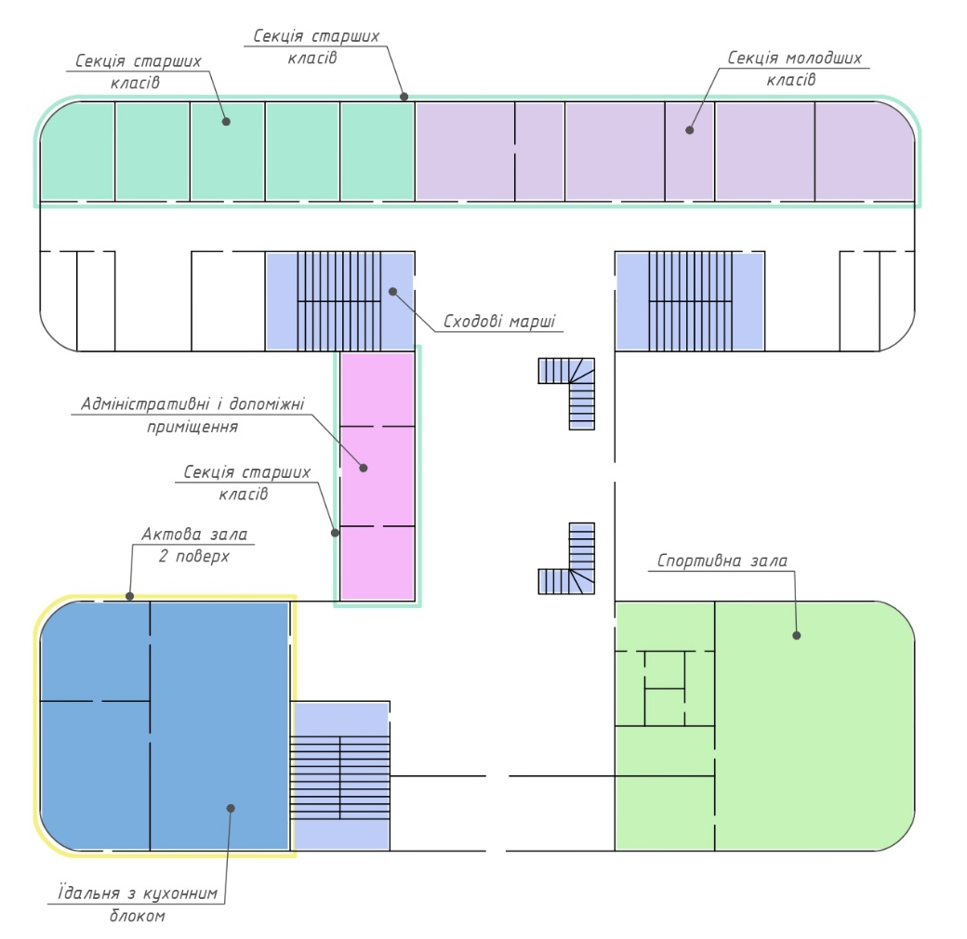
1. Загальний підхід до проектування шкіл
На початковому етапі розробки концептуальних проектних рішень пропонується виконувати складання інтерпретаційного графа школи. Вузли такого графа мають відповідати функціональним зонам школи.
Для прикладу розглянуто утворення елементарного інтерпретаційного графа шляхом початкової декомпозиції класичної Н-подібної в плані школи радянських часів забудови.

Slide 4
1. Загальний підхід до проектування шкіл
Враховуючи 2-поверховість та вищенаведене розташування основних приміщень, план будівлі можна привести до вигляду вузлової топологічної схеми з концентричним розміщенням вузлів. Зовнішні кола навколо вузлів відповідають функціональним зонам вищих поверхів.
Елементами схеми представлені наступні блок-секції:
Навчальний блок старших класів
Навчальний блок молодших класів
Сходові вузли
Адміністративні та допоміжні приміщення
Спортивна зала
Актова зала
Столова зала та кухня

Slide 5
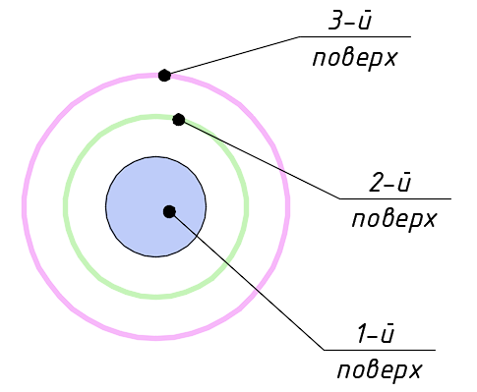
1. Загальний підхід до проектування шкіл
Тут і далі на топологічних схемах обведеними колами позначені вищі поверхи; кольорами показано зміну цільового призначення приміщень на різних поверхах.

Slide 6
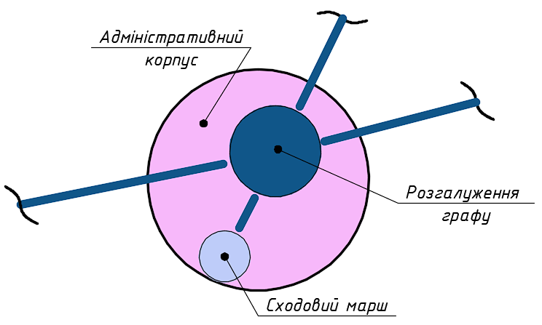
1. Загальний підхід до проектування шкіл
Оскільки блоки будівель ЗОШ мають складну структуру, вершини їх топологічних схем (вершини графів) можуть бути представлені у вигляді множин, що містять свої підмножини.

Slide 7
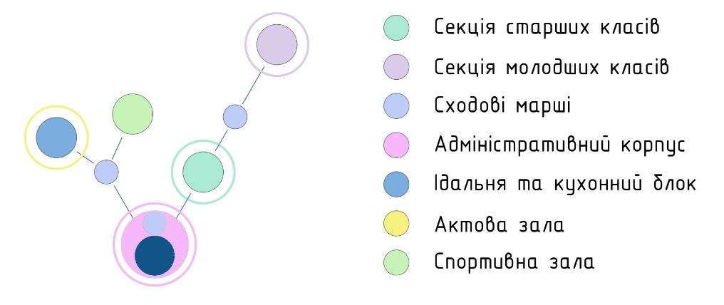
1. Загальний підхід до проектування шкіл
Нижче проілюстрована можлива конфігурація V-подібної або П-подібної топологічної схеми зі збереженням вимог до окремих елементів.

Slide 8
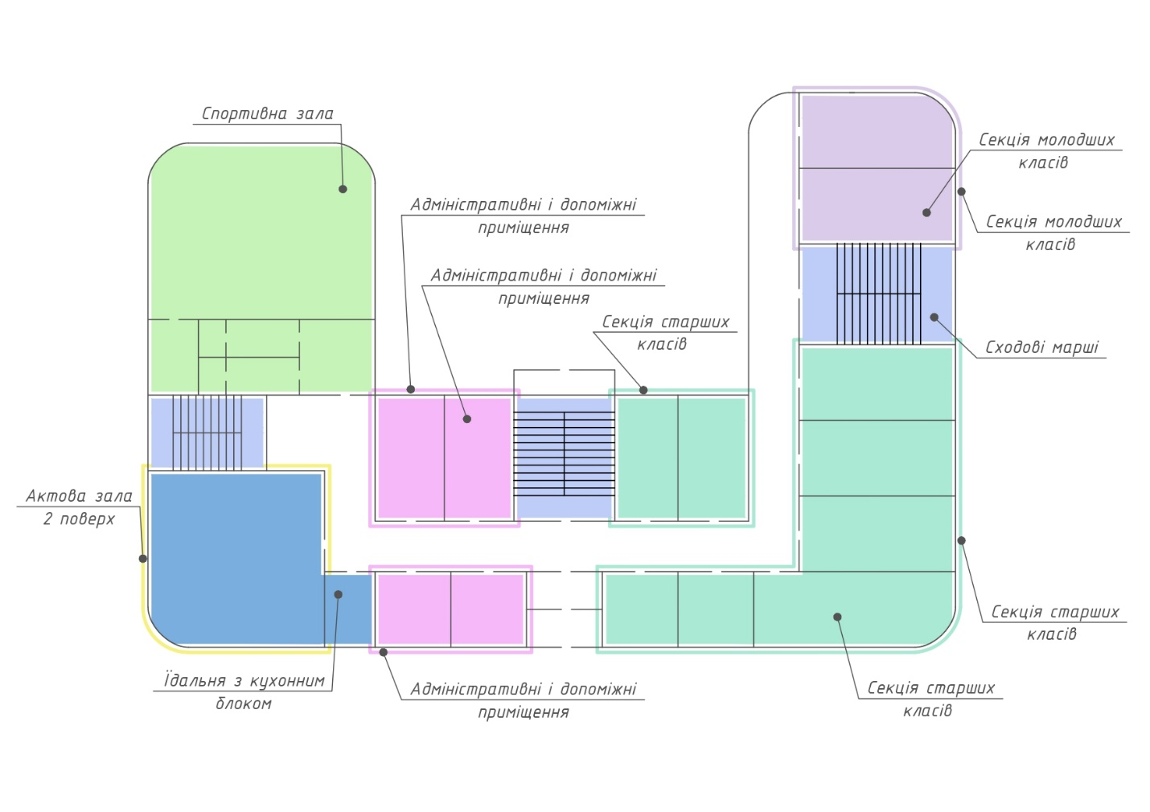
1. Загальний підхід до проектування шкіл
Тут наведений результат опрацювання V-подібної або П-подібної схеми. Подібна концепція використання класичних планувальних рішень освітніх закладів дозволяє за потреби «дорощувати» необхідний навчальний простір та адаптувати план будівлі під будь-яку форму ділянки забудови.

Slide 9
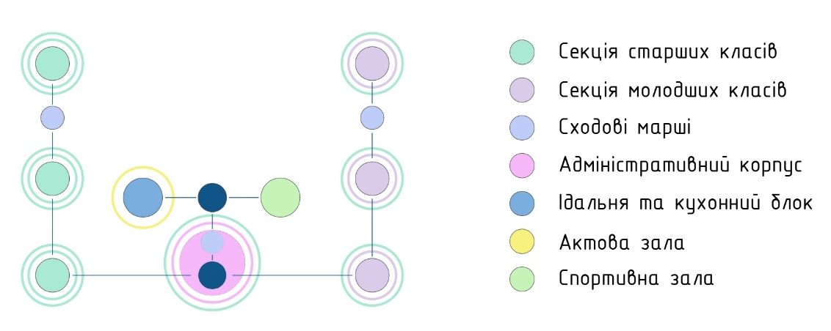
1. Загальний підхід до проектування шкіл
Використання в якості базової Ш-подібної топологічної схеми дозволяє мати значно більшу варіативність напрямів розширення навчального простору, передбачаючи розташування спортивної, актової і столової залів у центральній частині схеми.

Slide 10
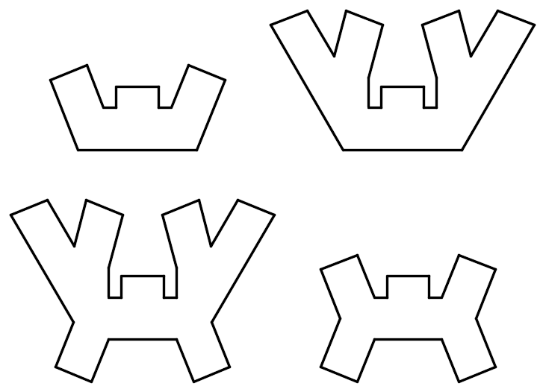
1. Загальний підхід до проектування шкіл
Можливі напрямки просторового розширення загальноосвітнього закладу з Ш-подібною топологічною схемою.

Slide 11
1. Загальний підхід до проектування шкіл
Можливі напрямки просторового розвитку загальноосвітнього закладу з О-подібною топологічною схемою.

Slide 12
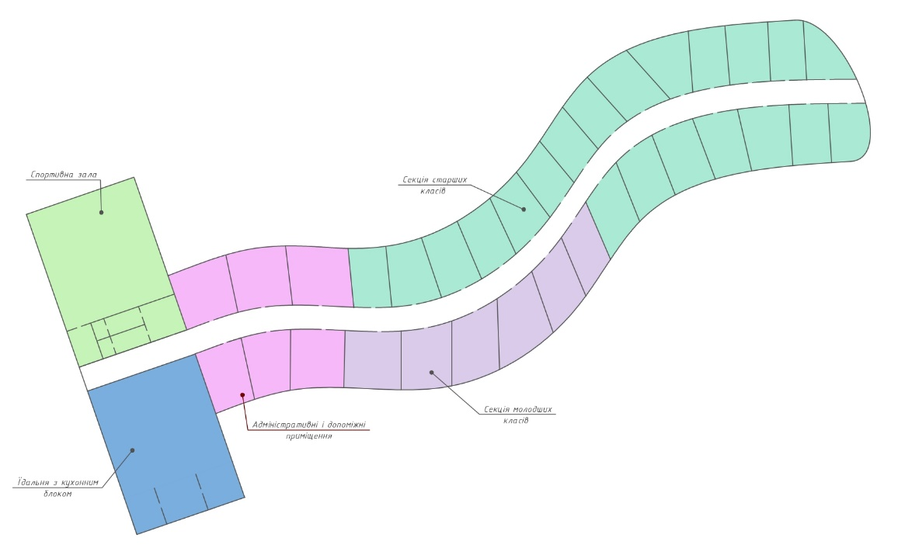
1. Загальний підхід до проектування шкіл
Запропонована концепція дозволяє також створювати схеми з ланцюговим розміщенням блоків будівлі ЗОШ, зберігаючи відповідні вимоги до них .

Slide 13
1. Загальний підхід до проектування шкіл
Повернемося до базової Ш-подібної топологічної схеми.

Slide 14
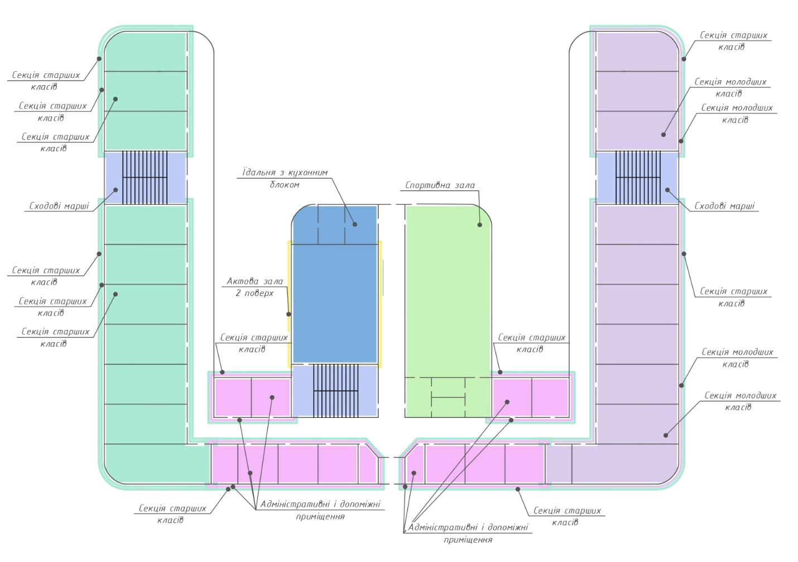
1. Загальний підхід до проектування шкіл
Ш-подібна схема може бути реалізована так, як показано на даному рисунку.
Саме цю ідею було взято за основу при подальшому проектуванні.

Slide 15
2. Архітектурні рішення
Загальноосвітня школа розрахована на навчання від 900 до 950 учнів.
Будівля школи має 3 поверхи та підвальне приміщення, що відіграє роль захисного укриття і може використовуватися у мирний час, як споруда подвійного призначення.
Площа будівлі складає:
Підвал - 2 591.86 м.кв.
1-й поверх - 4 078.11 м.кв.
2- поверх - 3 591.75 м.кв.
3-й поверх - 2 450.14 м.кв.
Разом: 12 711.86 м.кв.
Проектні рішення школи передбачають застосування модульної координації розмірів. Зокрема пропонується застосовувати укрупнений модуль (мультимодуль) 3М, що передбачає кратність міжосьових розмірів 300 мм.
Таке рішення продиктоване зручністю застосування відповідних проектних рішень при використанні як збірних залізобетонних перекриттів разом із несучими стіновими конструкціями, так і монолітного залізобетонного перекриття при каркасному будівництві.

Slide 16
2. Архітектурні рішення
Архітектурні рішення прийняті із урахуванням найкращих світових практик проектування та будівництва закладів освіти, в тому числі із дотриманням високих вимог до рівня енергоефективності, екологічності, інклюзивності та безпеки перебування в приміщеннях будівлі у випадку виникнення надзвичайних ситуацій та у особливий період (окрема під час воєнного стану).
Об’ємно-планувальні рішення школи передбачають зонування будівлі у відповідності до вікових категорій школярів:
Перший поверх – молодші класи;
Другий поверх – середні класи;
Третій поверх – старші класи.
Підвальне укриття передбачає можливість розміщення усіх учнів, учителів, адміністративного та допоміжного персоналу школи.
Архітектурний стиль представлений переважно мінімалізмом з елементами органічної архітектури.

Slide 17
2. Архітектурні рішення
Відомість наведених креслень:
План підвального поверху на відмітці -4.020.
План першого поверху на відмітці 0,000.
План другого поверху на відмітці +3,300.
План третього поверху на відмітці +6,600.
План покрівлі на відмітці +10,220.
Розрізи.
Фасади в осях 1-26 і Т-А.
Фасади в осях 26-1 і А-Т.
Перспективне зображення №1.
Перспективне зображення №2.
Перспективне зображення №3.
Перспективне зображення №4.
Перспективне зображення №5.
Перспективне зображення №6.
Перспективні зображення №7 та №8.
Перспективні зображення №9 та №10.
Візуалізації.

Slide 18
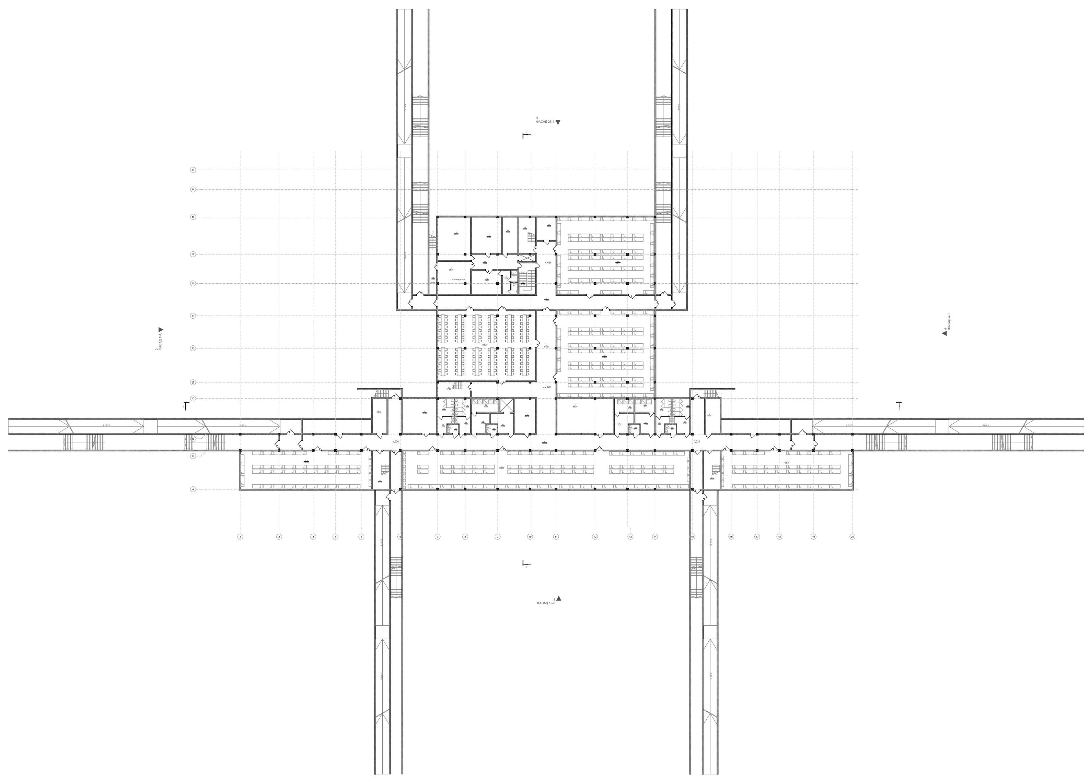
2. Архітектурні рішення
План підвального поверху (укриття) на відмітці -4.020.
Укриття розраховане на 960 місць для лежання та 228 місць для сидіння. Це дозволяє з надлишком забезпечити потреби школи і навіть випадкових її відвідувачів.
Укриття має 6 входів/виходів, що забезпечують безпечну евакуацію у разі вивнекнення потреби. Також є 3 додаткові виходи.
В укритті наявні: 1) Медпункт;
2) Окрема столова зала із кухнею;
3) Інженерно-технологічні приміщення.

Slide 19
2. Архітектурні рішення
План підвального поверху (укриття) на відмітці -4.020.
(Збільшений)

Slide 20
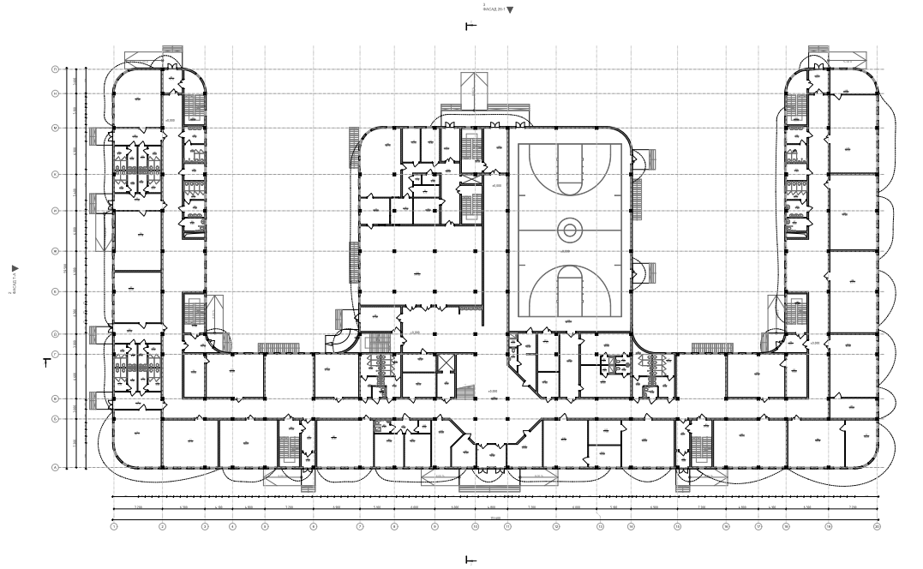
2. Архітектурні рішення
План першого поверху на відмітці 0,000.

Slide 21
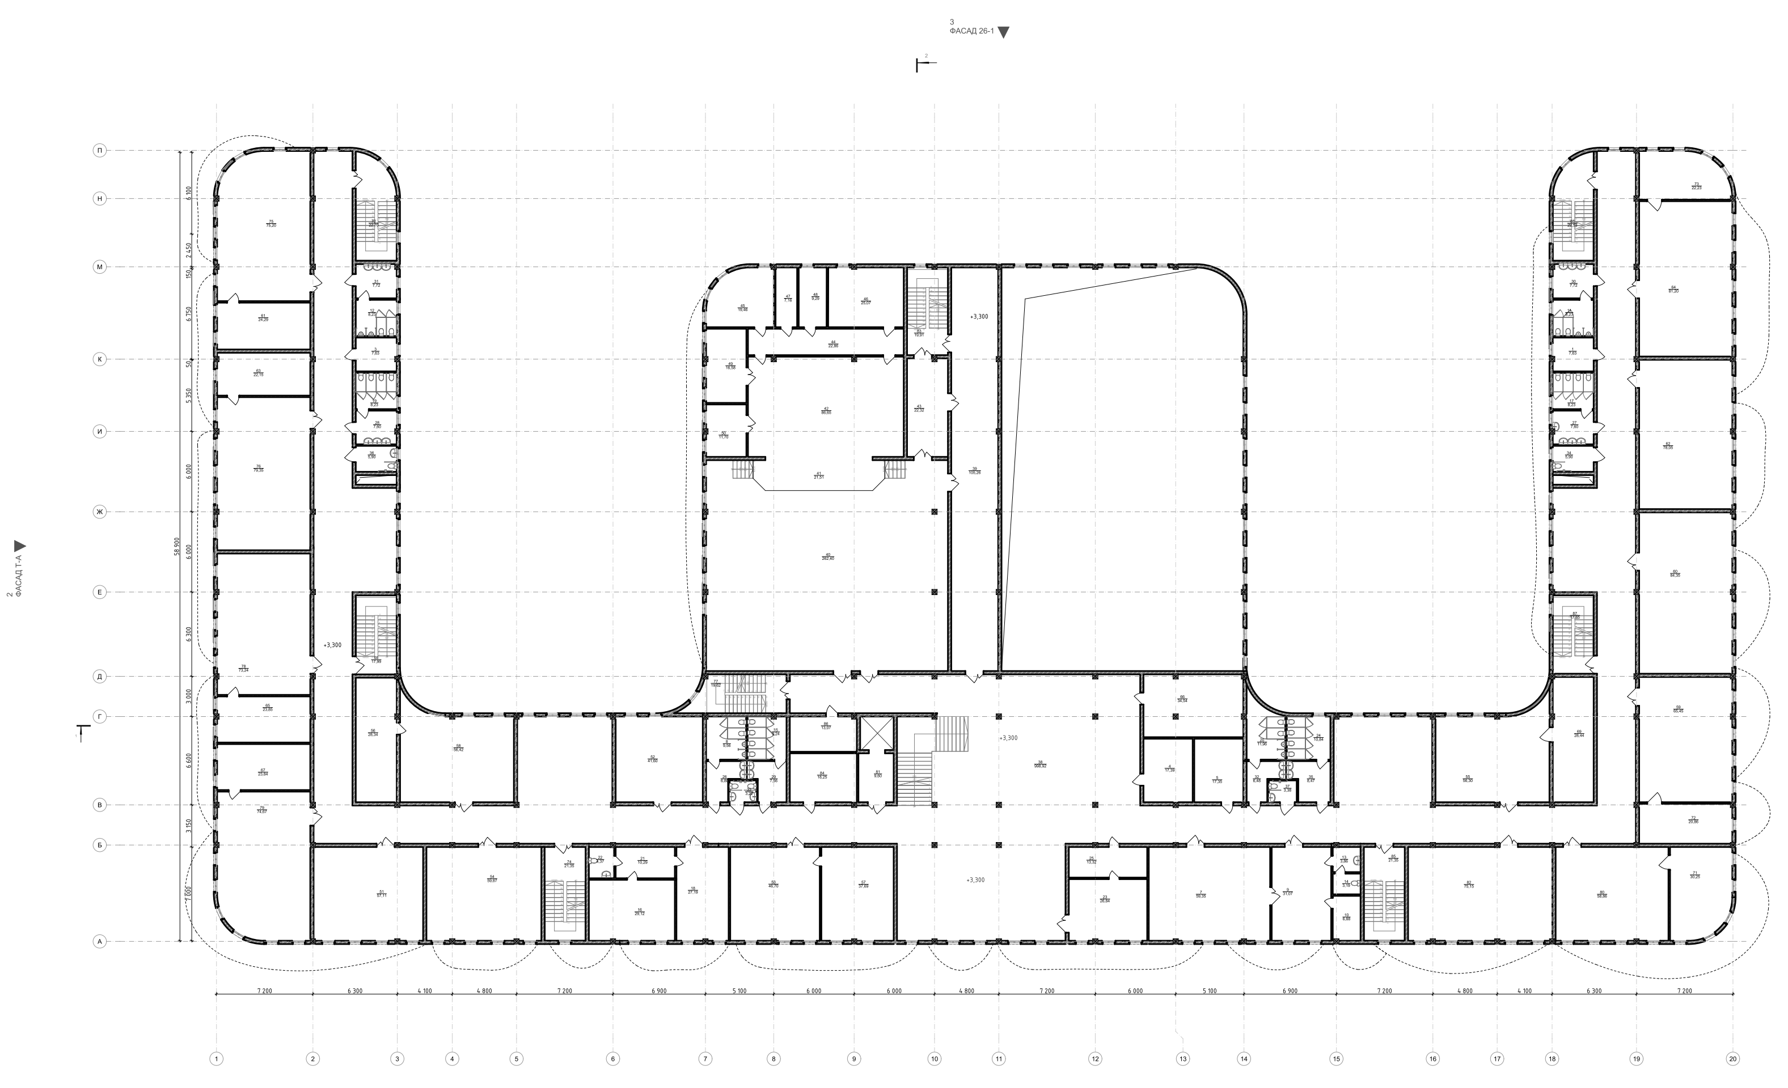
2. Архітектурні рішення
План другого поверху на відмітці +3,300.

Slide 22
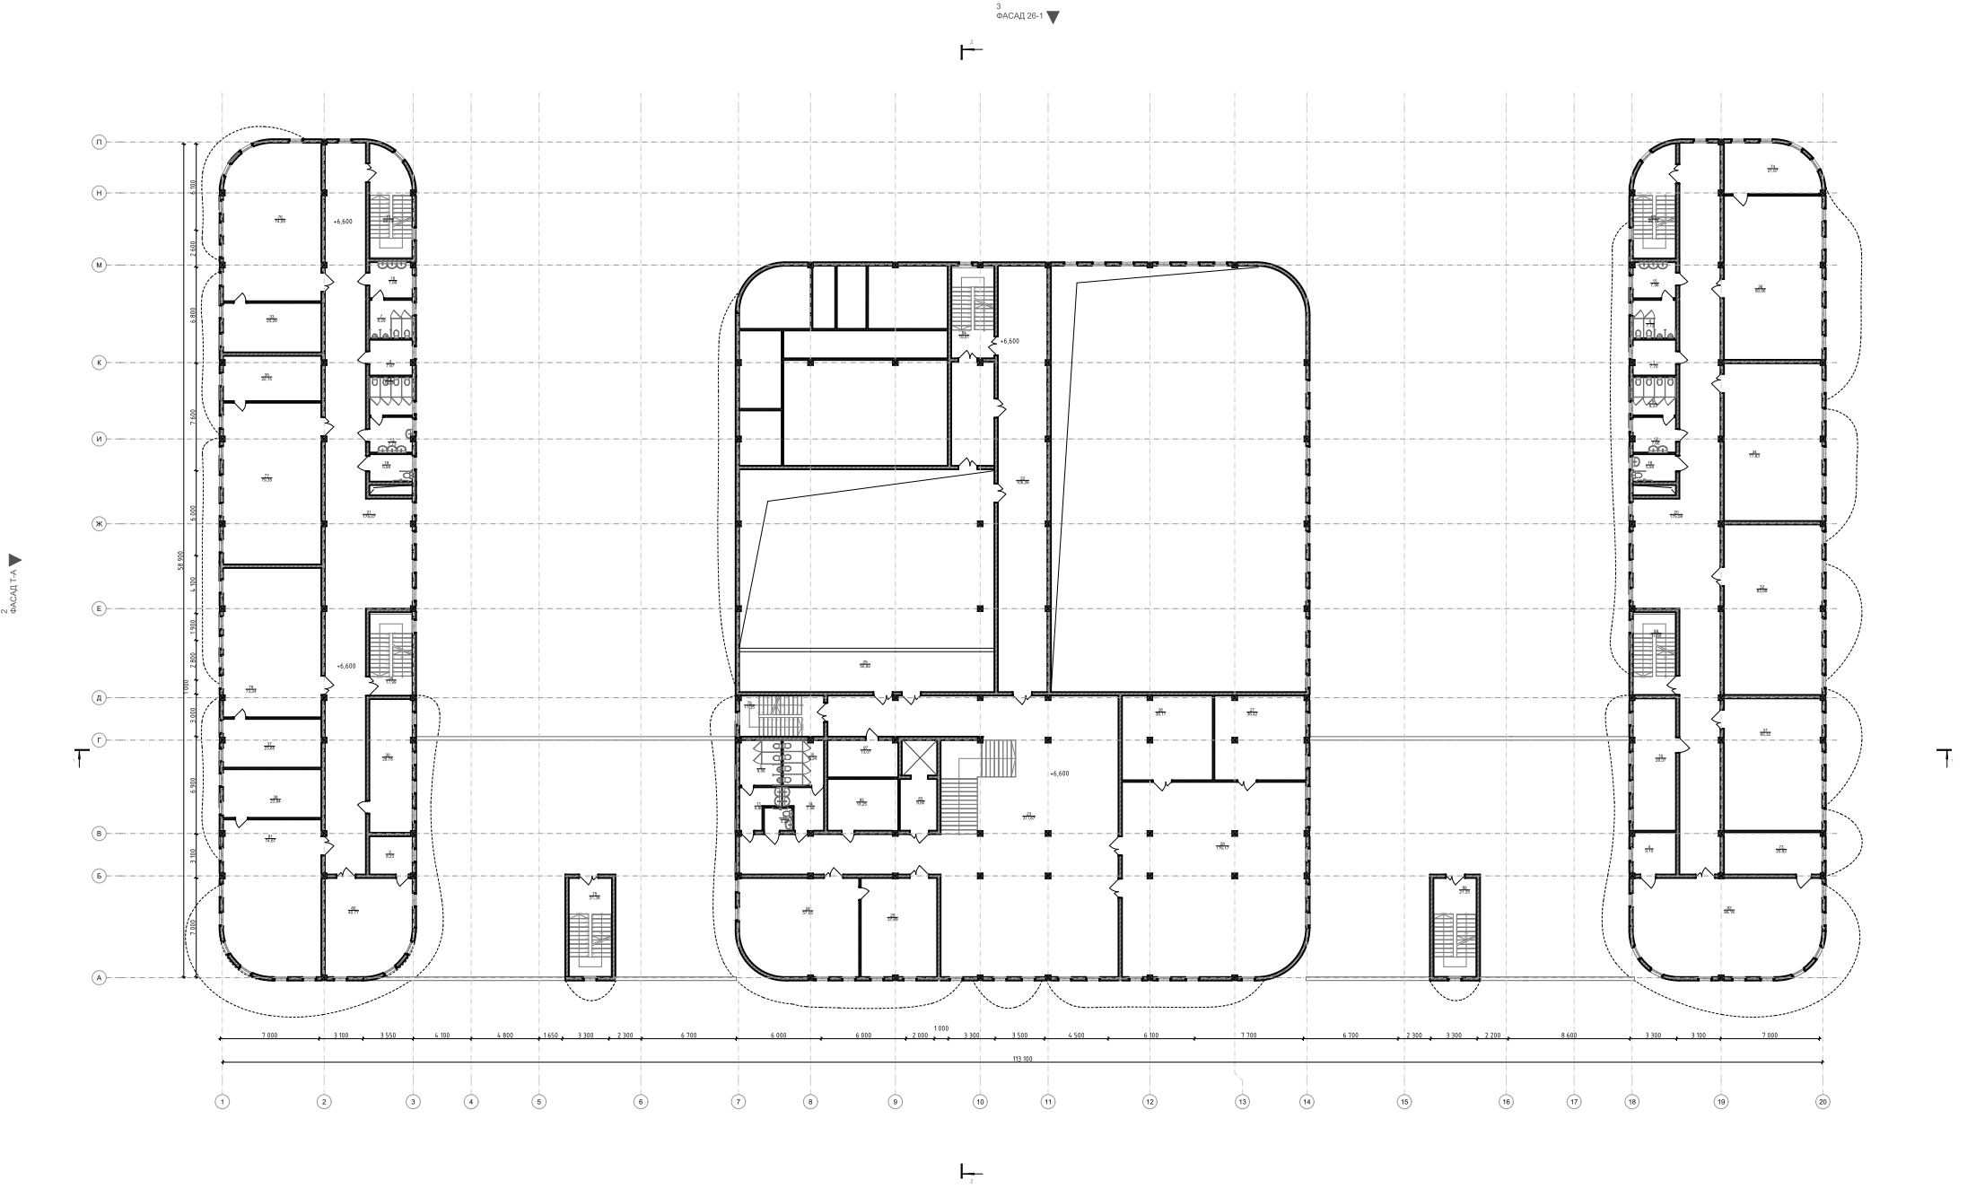
2. Архітектурні рішення
План третього поверху на відмітці +6,600.

Slide 23
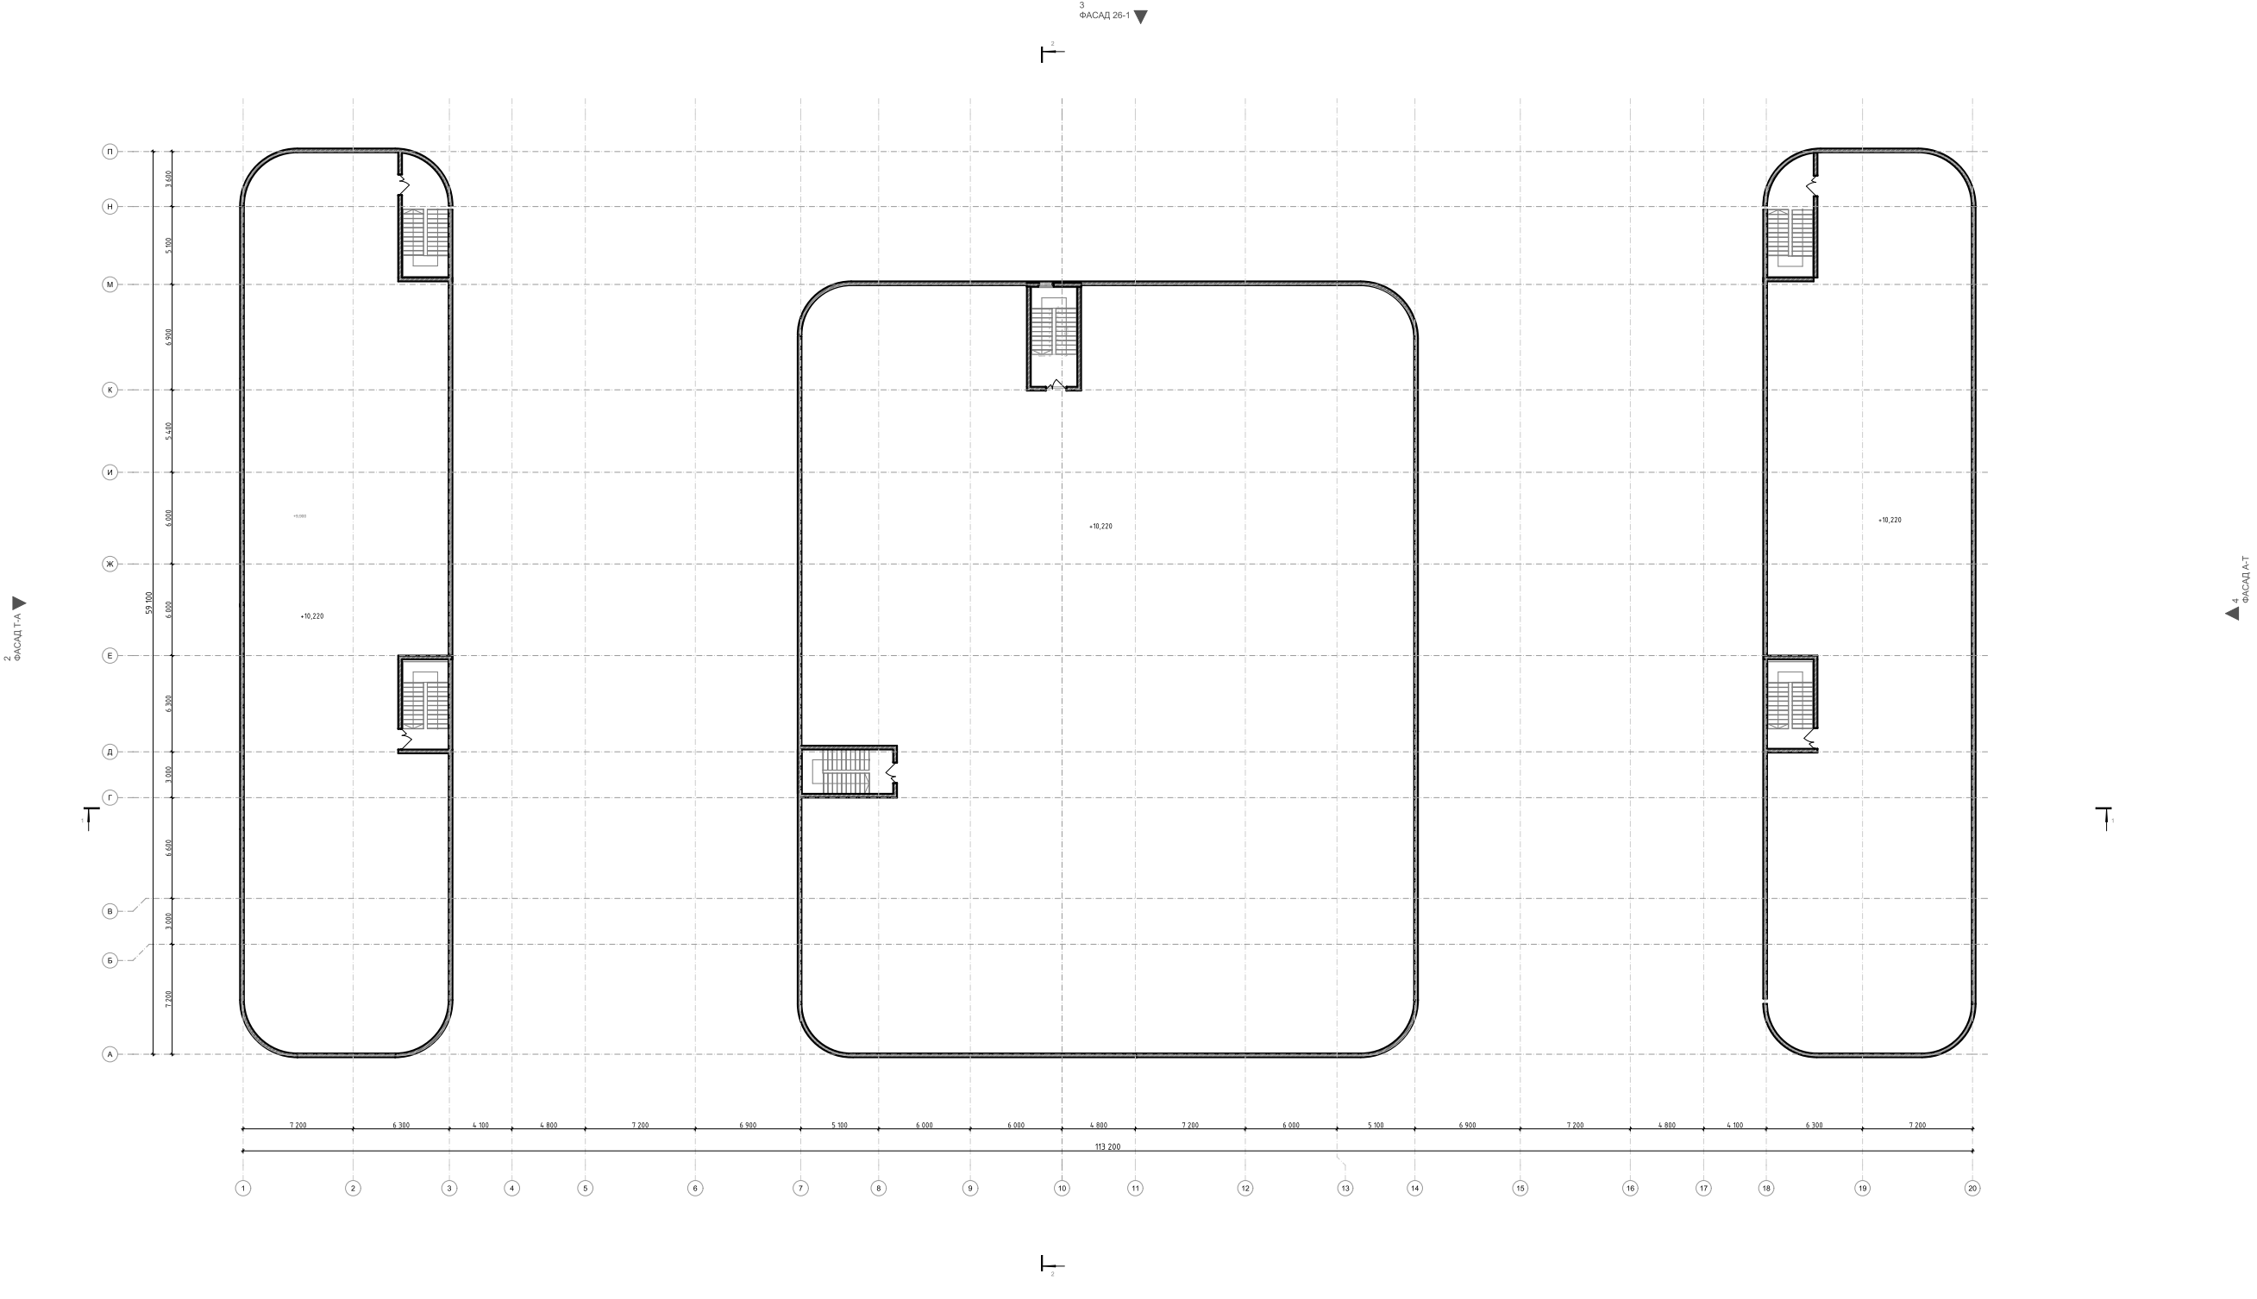
2. Архітектурні рішення
План покрівлі на відмітці +10,220

Slide 24
2. Архітектурні рішення
Розрізи.

Slide 25
2. Архітектурні рішення
Фасади в осях 1-26 і Т-А.

Slide 26
2. Архітектурні рішення
Фасади в осях 26-1 і А-Т.

Slide 27
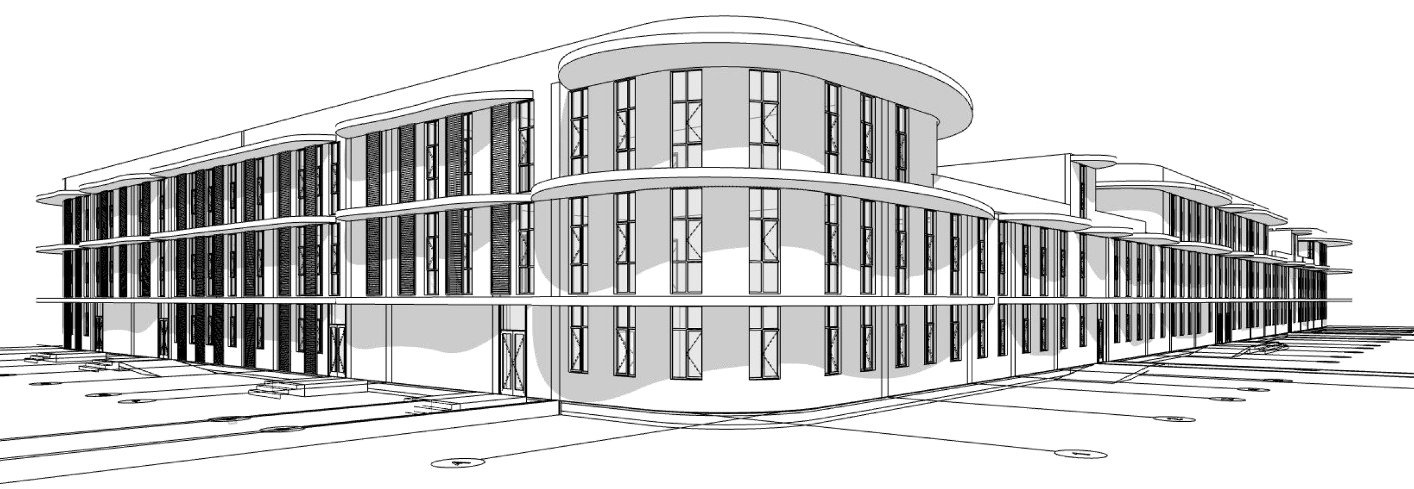
2. Архітектурні рішення
Перспективне зображення №1.

Slide 28
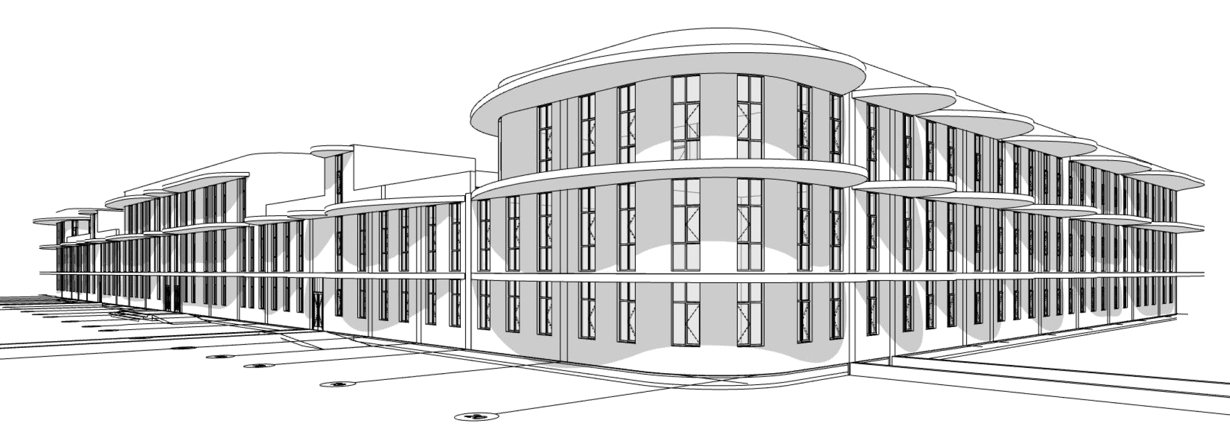
2. Архітектурні рішення
Перспективне зображення №2.

Slide 29
2. Архітектурні рішення
Перспективне зображення №3.

Slide 30
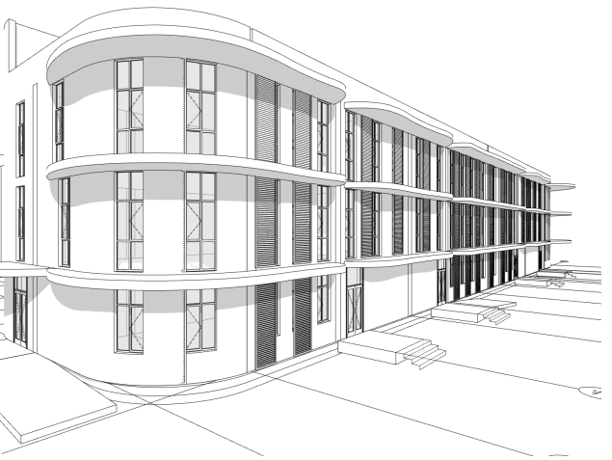
2. Архітектурні рішення
Перспективне зображення №4.

Slide 31
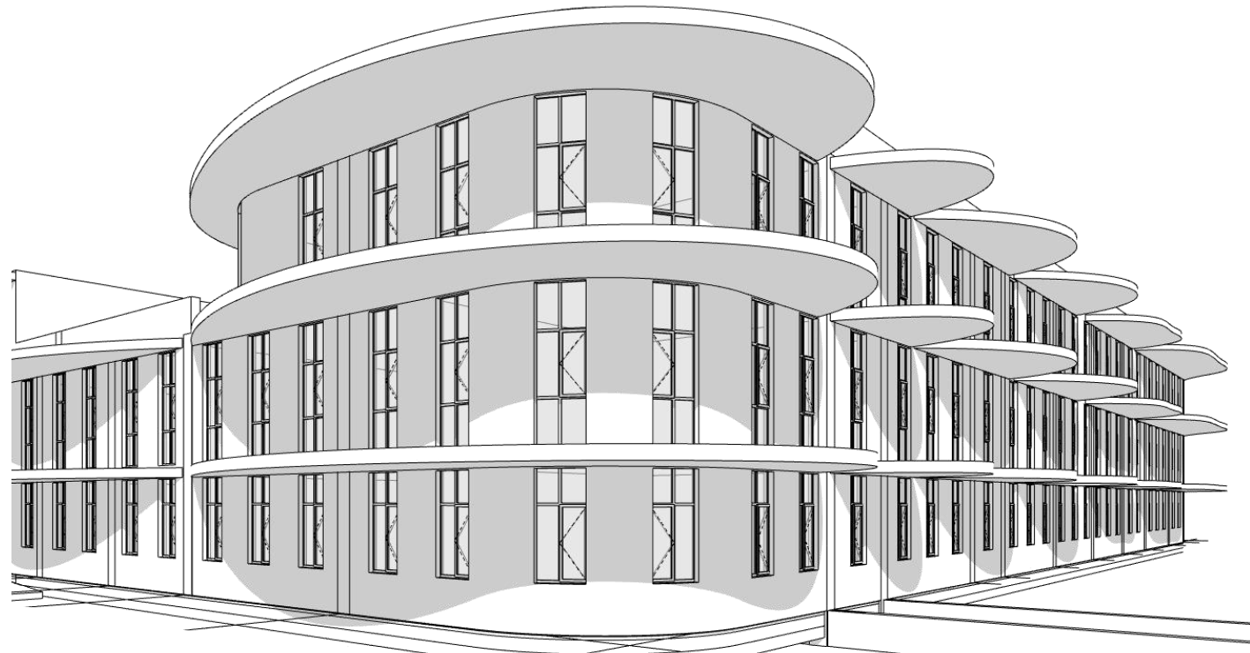
2. Архітектурні рішення
Перспективне зображення №5.

Slide 32
2. Архітектурні рішення
Перспективне зображення №6.

Slide 33
2. Архітектурні рішення
Перспективні зображення №7 та №8.

Slide 34
2. Архітектурні рішення
Перспективне зображення №9 та №10.

Slide 35
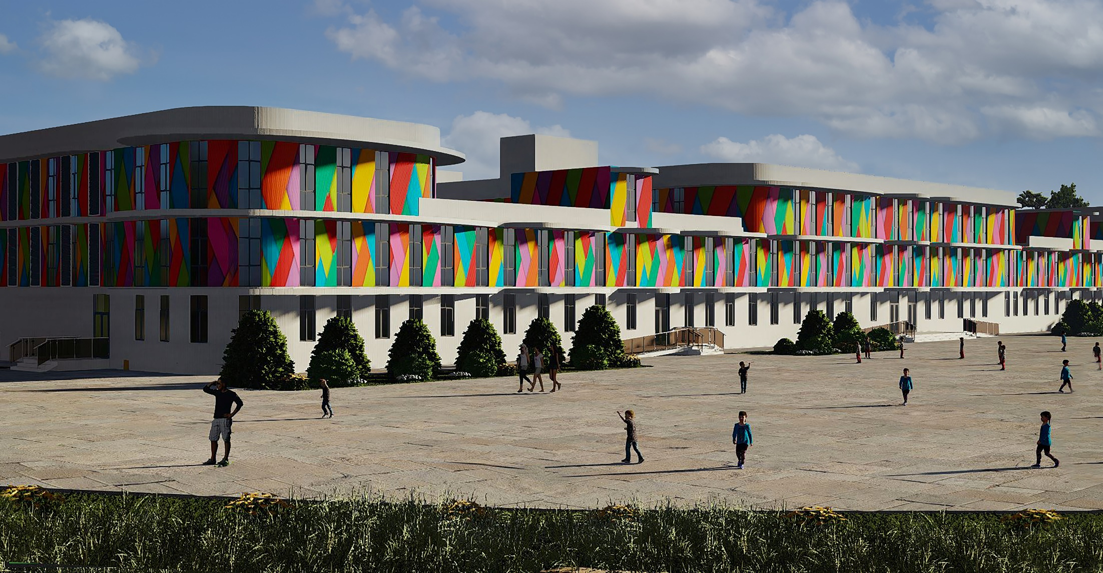
2. Архітектурні рішення
Візуалізації.

Slide 36
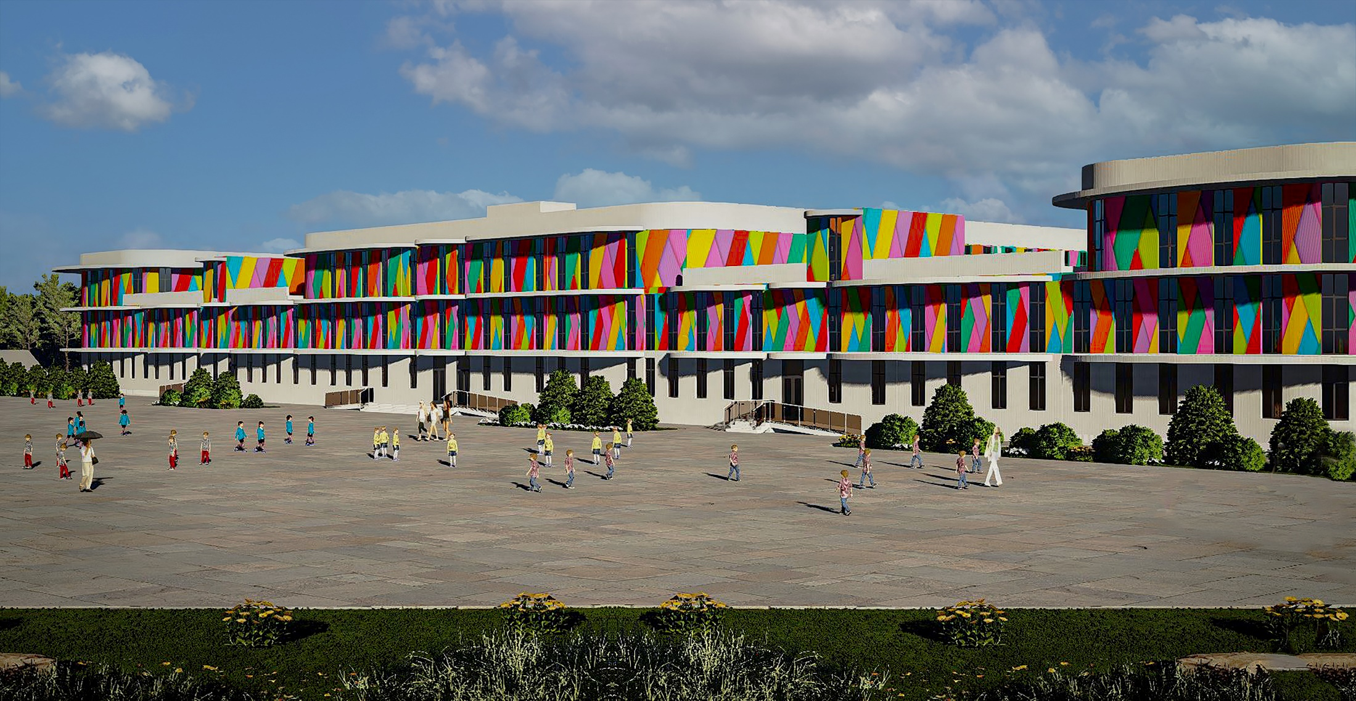
2. Архітектурні рішення
Візуалізації.

Slide 37
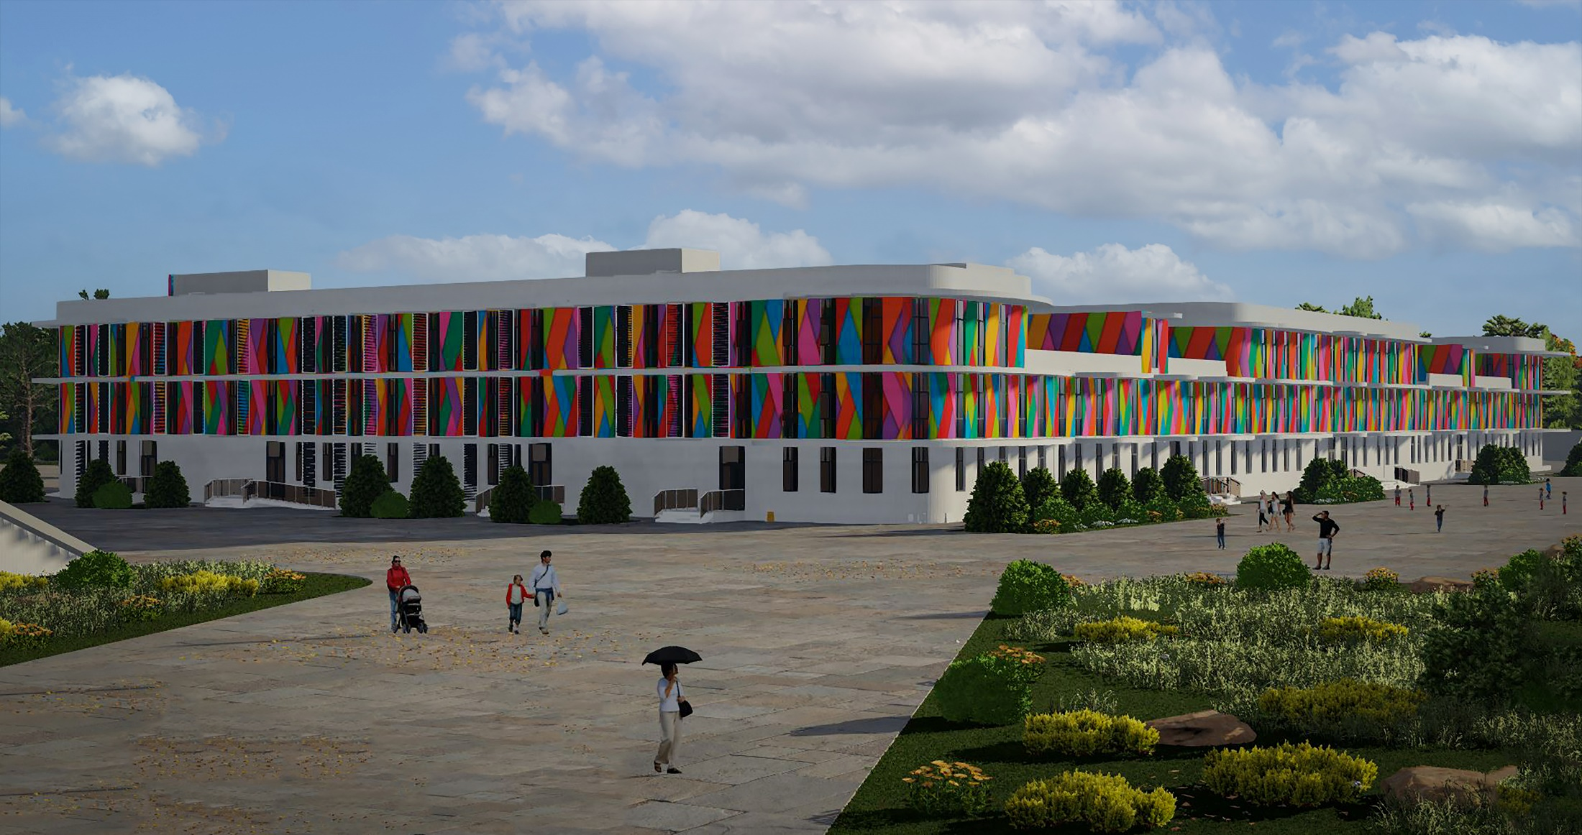
2. Архітектурні рішення
Візуалізації.

Slide 38
3. Принципи, застосовані при проектуванні інженерних мереж
Трендові принципи, що стосуються оболонки будівлі | Специфічні принципи, що стосуються інженерних мереж
Геометрично оптимізована оболонка (відношення корисної площі/корисного обєму до площі зовнішніх огороджувальних конструкцій, «енергетично» доцільне розміщення приміщень в залежності від їх призначення) | Ексергетичний підхід до вибору джерел теплової енергії (використання енергії низькопотенційних джерел, застосування низькотемпературних систем опалення, використання ексергетично цінних ресурсів лише у якості підняття температурних рівнів підсистем (непряме використання елекктричної енергії) та переносу енергії)
Енергетично оптимізована орієнтація будівлі по сторонам світу | Застосування термоакумуляційних систем опалення (мета: зниження розбалансу нічного споживання ОЕСУ (базовий тренд розвитку країн, що мають до 50% генерації АЕС), використання масивних вимушених конструктивних елементів)
Максимальне використання сонячної інсоляції взимку | Підтримання теплового комфорту приміщення шляхом вирівнювання температурних полів внутрішніх оболонок приміщення
Геометрична та механічна мінімізація інсоляції влітку | Застосування каскадних систем генерації, що дає змогу запроваджувати модульність і в інженерному «блоці» будівлі
Приведений термічний опір на рівні не нижче нормативного | Маневрене резервування систем генерації в аварійному режимі, але без застосування застійних систем; відсутність систем та типів систем, які не пройшли апробацію на практиці

Slide 39
4. Вихідні та базові величини, які використовувались в розрахунках показників енергетичної ефективності та техніко-економічних показниках
Загальна площа ДНЗ, м² | 12380
Навантаження системи опалення, кВт | 351
Навантаження системи вентиляції, кВт | 236
Середнє навантаження ГВП, кВт | 22,9
Розрахункова температура навколишнього середовища, ^{о}С | -22
Середня температура опалювального сезону, ^{о}С | -0,6
Температура внутрішнього повітря, ^{о}С | 20
Тривалість опалювального періода, м. Київ, діб | 186
Нижча теплота згорання природного газу, кДж/м³ | 31800
Вища теплота згорання приодного газу, кДж/м³ | 38340
Задана номінальна температура подавального теплоносія, ^{о}С | 50
Задана номінальна температура зворотнього теплоносія, ^{о}С | 40
Потужність термоакумуляційної електрокабельної системи опалення (ТАЕКО), кВт | 32
Відбір теплової енергії від свердловин (умова реверсивного режиму з пас.хол.), Вт/м.п. | 40
Кількість свердловин (глибина - 100 м), шт | 100,6
Розмір ділянки для свердловин, соток | 36
Встановлена потужність ККБ СВ, кВт | 56
Встановлена потужність вентиляторів СВ, кВт | 20
Встановлена електрична потужність джерела теплової енергії, кВт | 108
Встановлена електрична потужність систем формування мікроклімату обєкту (без осв.), кВт | 281
Тариф електроенергії для бюджетних установок (ринковий), грн/кВт*год | 6
Тариф на теплову енергію для бюджетних установ, грн/Гкал | 1950
Тариф на природний газ для бюджетних установ, грн/м³ | 30

Slide 40
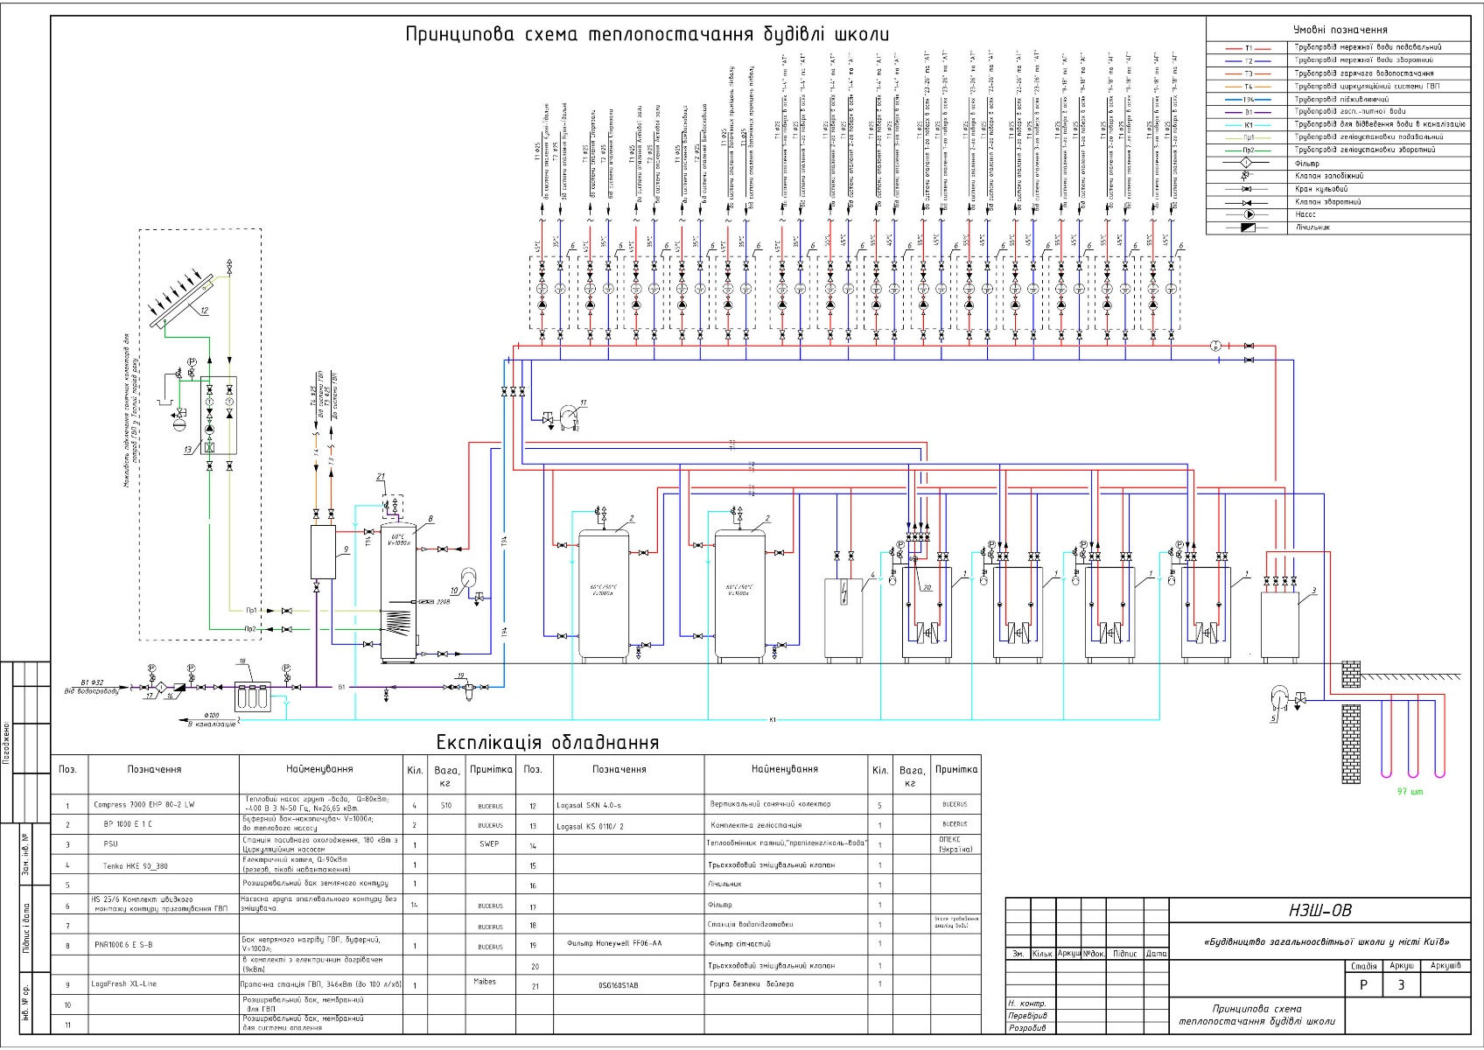
5. Теплопостачання

Slide 41
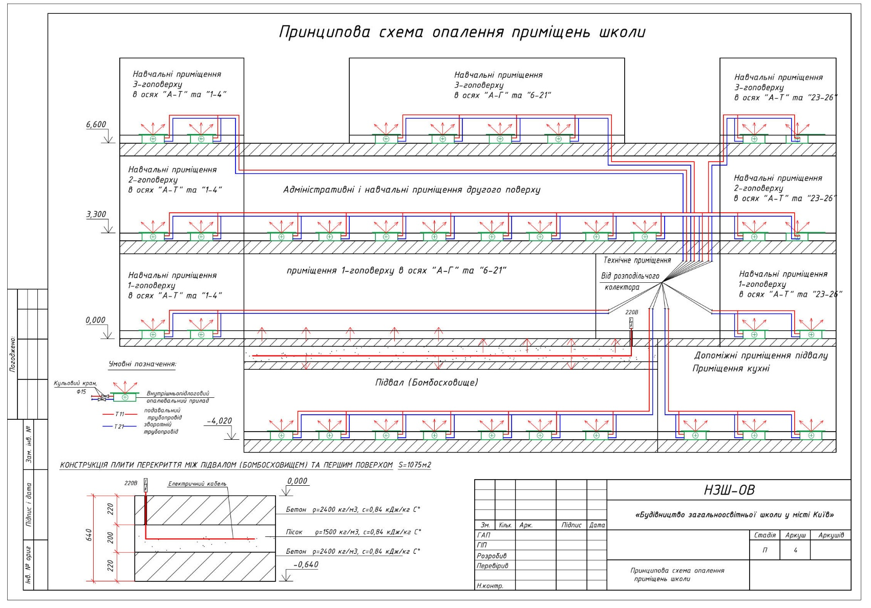
6. Опалення

Slide 42
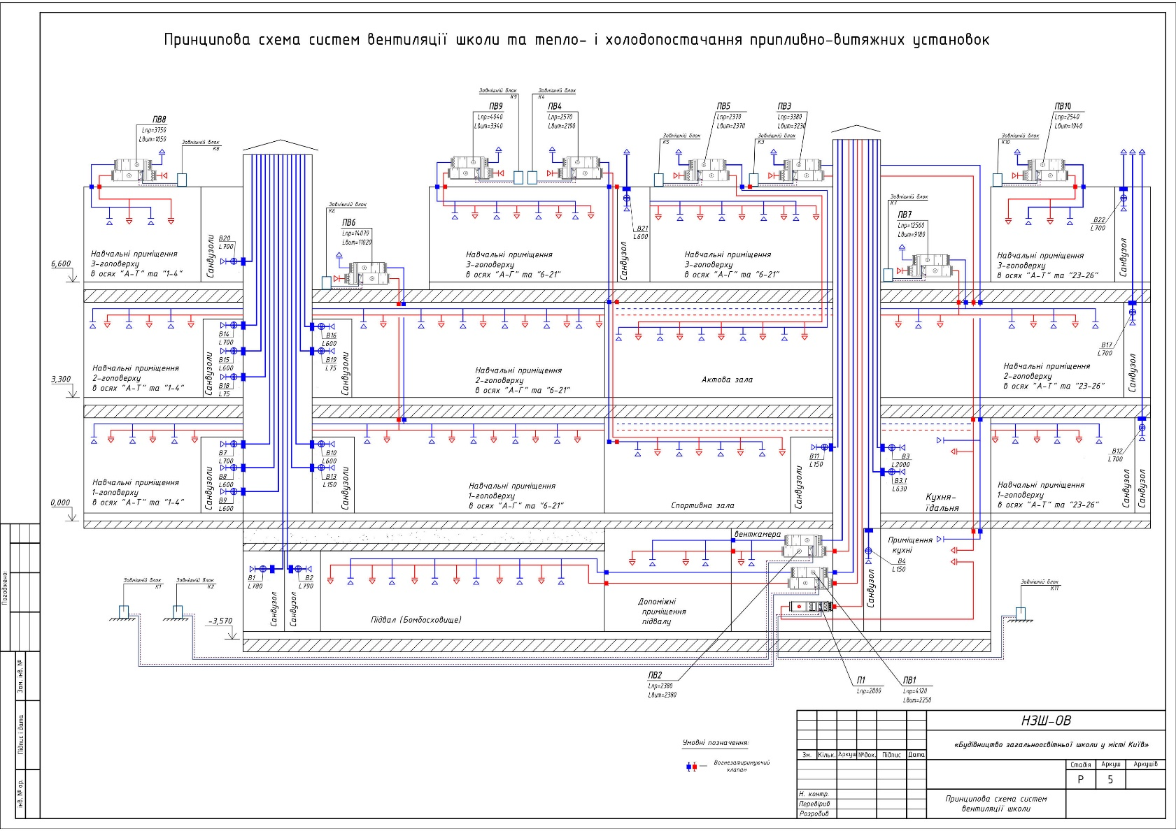
7. Вентиляція

Slide 43
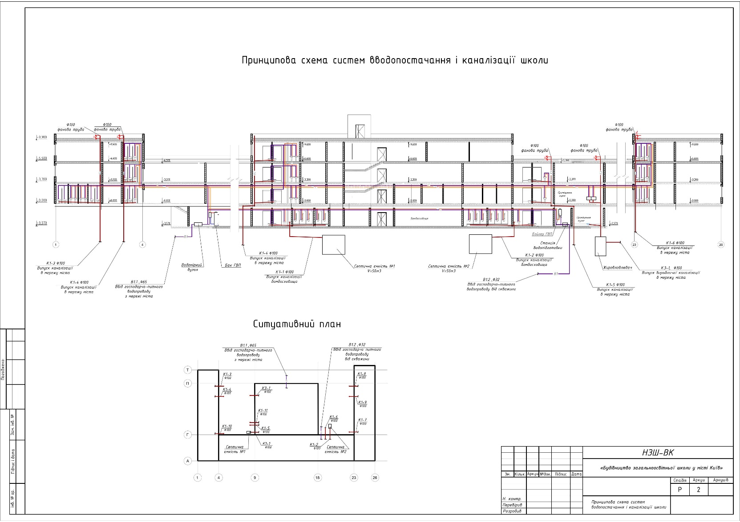
8. Водопостачання та каналізація

Slide 44
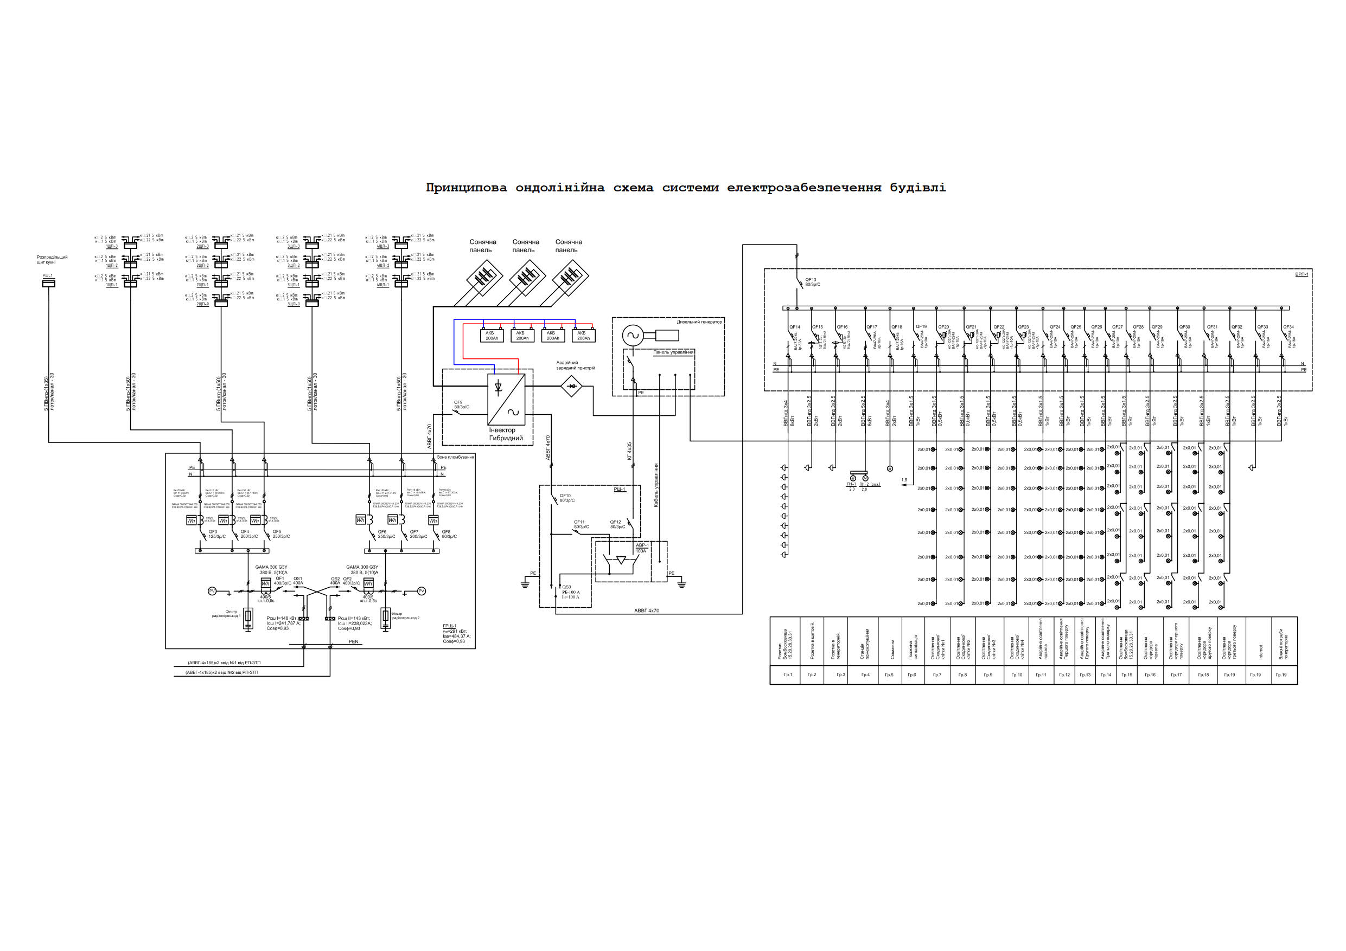
9. Електрозабезпечення

Slide 45
10. Техніко-економічний аналіз ефективності інженерних систем

Slide 46
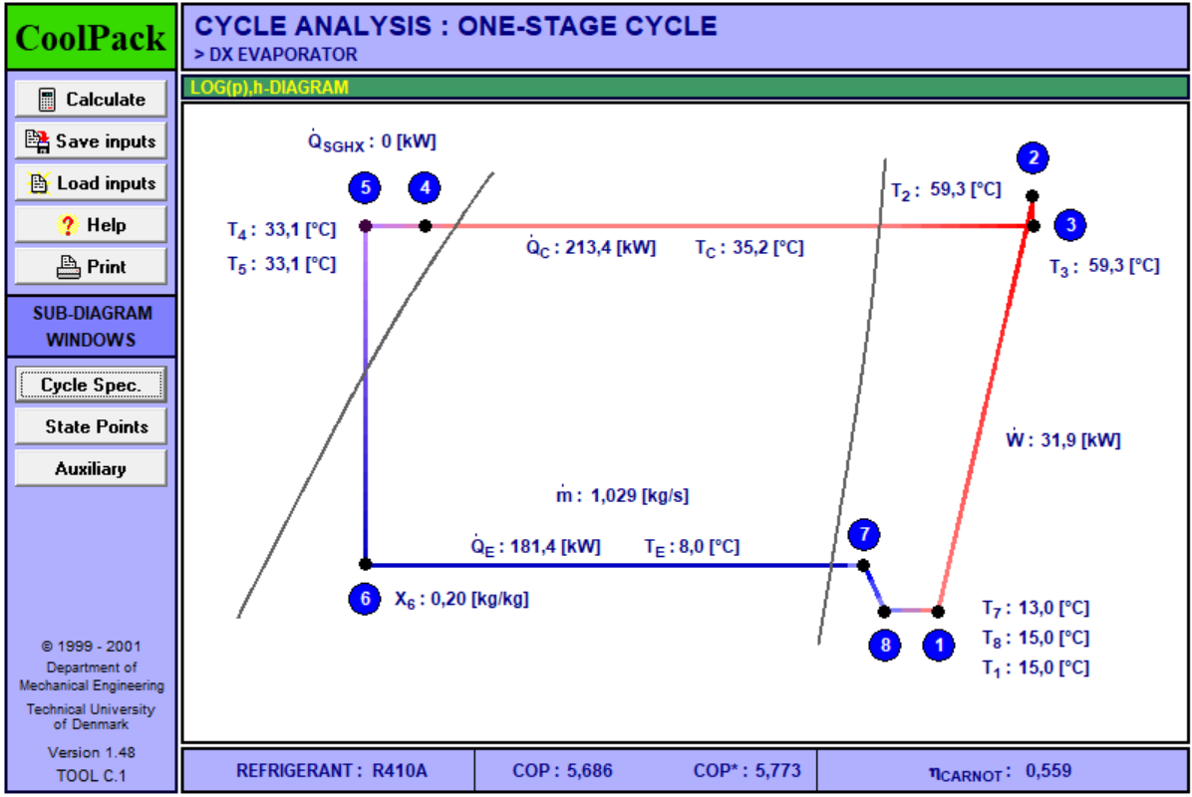
10. Техніко-економічний аналіз ефективності інженерних систем
Приклад аналізу реальних СОР геотермального теплового насосу.

Slide 47
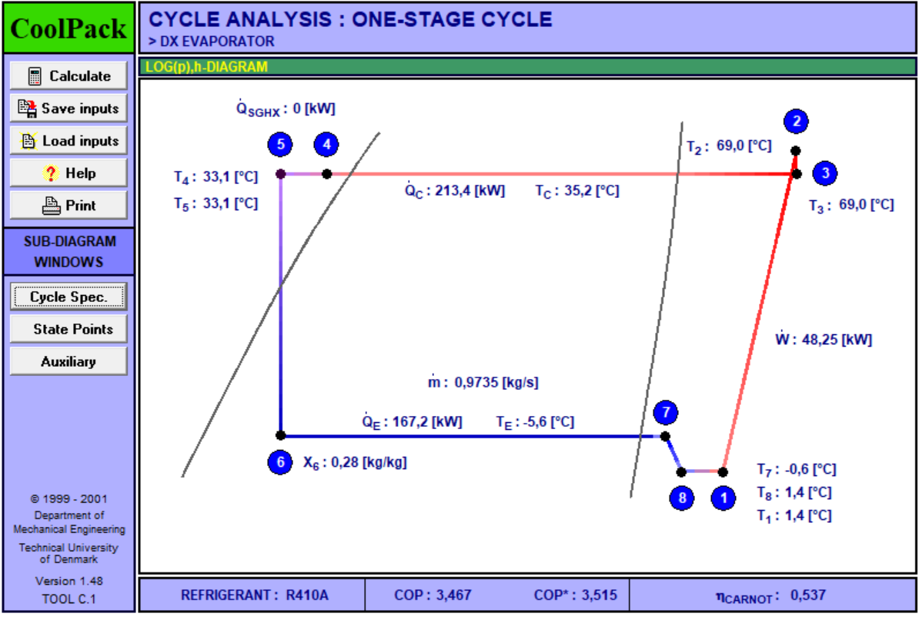
10. Техніко-економічний аналіз ефективності інженерних систем
Приклад аналізу реальних СОР ККБ припливно-витяжних агрегатів СВ.

Slide 48
10. Техніко-економічний аналіз ефективності інженерних систем

Slide 49
10. Техніко-економічний аналіз ефективності інженерних систем

Slide 50
10. Техніко-економічний аналіз ефективності інженерних систем

Slide 51
10. Техніко-економічний аналіз ефективності інженерних систем
Місяць | 1 | 2 | 3 | 4 | 10 | 11 | 12
Середня температура по м. Києву | -5,6 | -4,2 | 0,7 | 8,7 | 8,1 | 2,1 | -2,3
БЛОК 1. ЕНЕРГЕТИЧНІ ХАРАКТЕРИСТИКИ ОБ'ЄКТА
Відносний тепловий потік СО, кВт | 213,94 | 202,24 | 161,29 | 94,44 | 99,45 | 149,59 | 186,36
Відносний тепловий потік СВ, кВт | 143,85 | 135,98 | 108,45 | 63,5 | 66,87 | 100,58 | 125,3
Середнє навантаження ГВП, кВт | 22,9 | 22,9 | 22,9 | 22,9 | 22,9 | 22,9 | 22,9
Теплонадходження від учасників навчального процесу, технологічних процесів тощо (окрім освітлення), кВт*год | 29712 | 29712 | 29712 | 29712 | 29712 | 29712 | 29712
Теплонадходження від інсоляції, кВт*год | 6103,0 | 9591,0 | 16195,0 | 19176,0 | 10859,0 | 4560,0 | 3408,0
Споживання енергії по місяцям СО, кВт*год | 156604,08 | 148039,68 | 118064,28 | 33998,4 | 35802 | 109499,88 | 136415,52
Споживання енергії по місяцям СО, кДж | 563774688 | 532942848 | 425031408 | 122394240 | 128887200 | 394199568 | 491095872
Споживання енергії по місяцям СО, Гкал | 134,68 | 127,32 | 101,54 | 29,24 | 30,79 | 94,17 | 117,32
Споживання енергії по місяцям СВ (коефіцієнт еф-сті рекуперації - 0,6), кВт*год | 42119,28 | 39814,94 | 31754,16 | 9144 | 9629,28 | 18406,14 | 36687,84
Споживання енергії по місяцям СВ (коефіцієнт еф-сті рекуперації - 0,6), кДж | 151629408 | 143333784 | 114314976 | 32918400 | 34665408 | 66262104 | 132076224
Споживання енергії по місяцям СВ (коефіцієнт еф-сті рекуперації - 0,6), Гкал | 36,22 | 34,24 | 27,31 | 7,86 | 8,28 | 15,83 | 31,55
Споживання енергії по місяцям СГВП, кВт*год | 16762,8 | 16762,8 | 16762,8 | 16762,8 | 16762,8 | 16762,8 | 16762,8
Споживання енергії по місяцям СГВП, кДж | 60346080 | 60346080 | 60346080 | 60346080 | 60346080 | 60346080 | 60346080
Споживання енергії по місяцям СГВП, Гкал | 14,42 | 14,42 | 14,42 | 14,42 | 14,42 | 14,42 | 14,42
Температури в подавальному трубопроводі джерела енергії | 38,29 | 37,29 | 33,79 | 28,07 | 28,5 | 32,79 | 35,93
Температури в зворотньому трубопроводі джерела енергії | 32,19 | 31,52 | 29,19 | 25,38 | 25,67 | 28,52 | 30,62
Середня температура подав./звор. | 35,24 | 34,41 | 31,49 | 26,73 | 27,09 | 30,66 | 33,28
Сумарне споживання енергії обєктом з виключенням базових надходжень, кВт*год | 179671,2 | 165314,4 | 120674,2 | 11017,2 | 21623,1 | 110396,8 | 156746,2 | 658,2884
БЛОК 2. ЕНЕРГЕТИЧНІ ХАРАКТЕРИСТИКИ СИСТЕМ ФОРМУВАННЯ МІКРОКЛІМАТУ (ЗИМОВИЙ ПЕРІОД)
Витрата енергоресурсу ТАЕКО, кВт*год | 18739,2 | 18739,2 | 18739,2 | 9216 | 9216 | 18739,2 | 18739,2 | 112128
Фактичний СОР геотермального реверсивного теплового насосу | 5,686 | 6,145 | 6,987 | 8,654 | 8,567 | 7,256 | 6,324 | 7,088
Фактичний СОР ККД СВ | 3,467 | 3,625 | 4,281 | 5,86 | 5,71 | 4,504 | 3,86 | 4,472
Витрата енергоресурсу (електричної енергії на компресор ТН), кВт*год | 17947,57 | 14645,64 | 7645,35 | -2785,49 | -1632,43 | 7785,1 | 13370,7 | 56976,44
Витрата енегоресурсу ККБ СВ, кВт*год | 12148,6 | 10983,4 | 7417,5 | 1560,4 | 1686,4 | 4086,6 | 9504,6 | 47387,5
Витрата енергоресурсу циркуляційними насосами СО та вентиляторами СВ, кВт*год | 8732,5 | 8732,5 | 8732,5 | 8732,5 | 8732,5 | 8732,5 | 8732,5 | 61127,5
Сумарне фактичне пряме енергоспоживання системи, кВт*год | 57567,87 | 53100,74 | 42534,55 | 16723,41 | 18002,47 | 39343,4 | 50347 | 277619,4
Витрата енергоресурсу Варіант альтернативний 1. Газова котельня (неконденсаційні котли), м3 | 22600,15 | 20794,27 | 15179,15 | 1385,81 | 2719,88 | 13886,39 | 19716,5 | 96282,15
Витрата енергоресурсу Варіант альтернативний 2. Газова котельня (конденсаційні котли), м3 | 17758,45 | 16339,45 | 11927,28 | 1088,93 | 2137,2 | 10911,47 | 15492,58 | 75655,36
Витрата енергоресурсу Варіант альтернативний 3. Центральна ТМ, Гкал | 154,5 | 142,2 | 103,8 | 9,5 | 18,6 | 94,9 | 134,8 | 658,3
Фінансові експлуатаційні витрати базового варіанту, грн | 390381,32 | 363578,54 | 300181,4 | 122458,86 | 130133,22 | 281034,5 | 347056,1 | 1934824
Фінансові експлуатаційні витрати 1 альтернативного варіанту, грн | 730399,5 | 676223,1 | 507769,5 | 93969,3 | 133991,4 | 468986,7 | 643890 | 3255230
Фінансові експлуатаційні витрати 2 альтернативного варіанту, грн | 585148,5 | 542578,5 | 410213,4 | 85062,9 | 116511 | 379739,1 | 517172,4 | 2636426
Фінансові експлуатаційні витрати 3 альтернативного варіанту, грн | 353670 | 329685 | 254805 | 70920 | 88665 | 237450 | 315255 | 1650450

Slide 52
10. Техніко-економічний аналіз ефективності інженерних систем
Вартості Гкал теплової енергії по паливній та енергоексплуатаційній складовими, грн/Гкал
Базова система (ГЗТН+ТАЕКО) | 2939
Варіант альтернативний 1. Газова котельня (неконденсаційні котли) | 4945
Варіант альтернативний 2. Газова котельня (конденсаційні котли) | 4005
Варіант альтернативний 3. Центральна теплова мережа | 2507

Slide 53
11. Впровадження заходів з енергоефективності
Високий рівень енергетичної ефективності будівлі досягається шляхом:
Підвищення теплотехнічних показників огороджувальних конструкцій будівлі.
Встановлення засобів обліку (в тому числі засобів диференційного обліку споживання електричної енергії) та регулювання споживання енергетичних ресурсів.
Впровадження автоматизованих систем моніторингу і управління інженерними системами.
Підвищення енергетичної ефективності інженерних систем будівлі.
Використання альтернативних джерел енергії (з інтегруванням у інженерні системи будівлі).
Використання теплоакумуляційних властивостей залізобетонних елементів каркасу будівлі, а також керамічних стінових конструкцій.
Мінімізації кількості містків холоду шляхом оптимізації форми огороджувальних конструкцій будівлі та зменшенням кількості теплопровідних включень на фасадах.
Використання енергоефективних світлопрозорих конструкцій та дверей.
Застосування систем сонцезахисту для зниження споживання енергії на потреби охолодження та кондиціонування повітря в теплу пору року.

Slide 54
12. Теплотехнічні характеристики будівлі
Вид огороджувальної конструкції теплоізоляційної оболонки | Приведений опір теплопередачі огороджувальної конструкції, (м²·К)/Вт |  | Площа А. м²
 | значення | мінімальні вимоги
Зовнішні стіни, з них: | Х | Х | 4370,2
- що межують із зовнішнім повітрям | 4,26 | 4,00 | 4370,2
Покриття, з них: | Х | Х | 4363,3
- суміщені | 7,74 | 7,00 | 4363,3
Конструкції, що межують з ґрунтом: | Х | Х | 5475,6
- підлоги по ґрунту | 3,86/4,69 | Х | 1802/2561,3
- стіни цокольного поверху | 8,07 | Х | 1112,3
Світлопрозорі огороджу вальні конструкції, з них: | Х | Х | 1280,1
- вікна і балконні двері | 0,98 | 0,90 | 1280,1
Зовнішні двері | 0,70 | 0,70 | 90,2

Slide 55
13. Енергетичні характеристики будівлі
Показник | Одиниця виміру | Значення
Річне сумарне споживання енергії, в т.ч.: | тис. кВт·год | 427,55
 | [кВт·тод/м³] | [8,56]
Річне енергоспоживання систем опалення | тис. кВт·год | 84,008
 | [кВт·тод/м³] | [1,68]
Річне енергоспоживання систем гарячого водопостачання | тис. кВт·год | 40,999
 | [кВт·тод/м³] | [0,82]
Річне енергоспоживання систем охолодження | тис. кВт·год | 36,08
 | [кВт·тод/м³] | [0,72]
Річне енергоспоживання систем вентиляції | тис. кВт·год | 139,959
 | [кВт·тод/м³] | [2,8]
Річне енергоспоживання систем освітлення | тис. кВт·год | 126,504
 | [кВт·тод/м³] | [2,53]
Річна сумарна енергопотреба в т.ч.: | тис. кВт·год | 382,477
 | [кВт·тод/м³] | [7,66]
- в опаленні | тис. кВт·год | 280,098
 | [кВт·тод/м³] | [20,49]
- в охолодженні | тис. кВт·год | 61,38
 | [кВт·тод/м³] | [4,49]
- в гарячому водопостачанні | тис. кВт·год | 40,999
 | [кВт·тод/м³] | [3]
Річне споживання первинної енергії | тис. кВт·год | 803,599
 | [кВт·тод/м³] | 58,8
Річні викиди парникових газів | Т | 146,744
 | кг/м² | 10,74

Slide 56
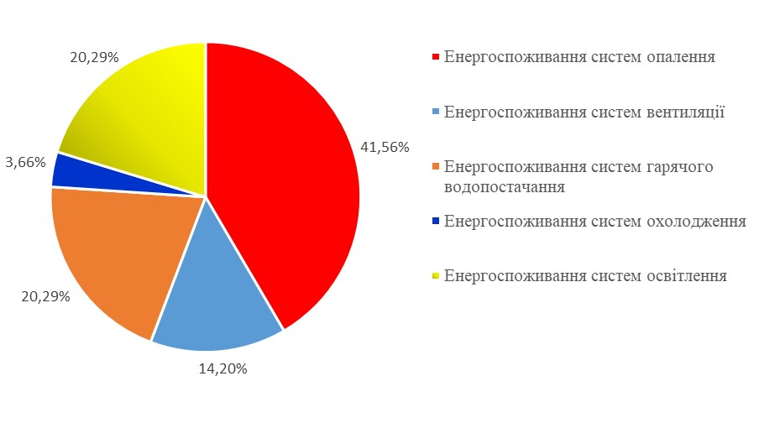
13. Енергетичні характеристики будівлі

Slide 57
14. Визначення класу енергетичної ефективності будівлі
Граничне значення питомого енергоспоживання при опаленні та охолодженні для будівель закладів освіти згідно мінімальних вимог до енергетичної ефективності будівель:
EР_{p} = [55Λ_{bci} + 24] = [55∙0,31 + 24] = [41,15] кВт·тод/м³
Відсоткова різниця між загальним показником питомого енергоспоживання при опаленні та охолодженні та граничним значенням питомого енергоспоживання при опаленні та охолодженні:
Δ_{ЕР} = [(EР_{use} – EР_{p}) / EР_{p}] х 100%
Δ_{ЕР} = [(2,4 – 41,15) / 41,15] х 100% = -94,17%
Згідно методики визначення енергетичної ефективності будівель при Δ_{ЕР} < -50 %, Δ_{ЕР} = -94,17% < -50 %, рівень енергетичної ефективності будівлі відповідає класу «А».

Slide 58
14. Визначення класу енергетичної ефективності будівлі

Slide 59
15. Визначення класу енергетичної ефективності будівлі для різних джерел теплозабезпечення
Показник | Проектний варіант | Централізоване теплопостачання (97%) | Котли на біомасі, автоматизовані (68%) | Газові неконденсаційні котли (76%) | Газові конденсаційні котли (80%) | Одиниця виміру
Річне сумарне споживання енергії, в т.ч.: | 427,55 | 805,141 | 1019,485 | 944,017 | 911,946 | тис. кВт·год
 | [8,56] | [16,12] | [20,41] | [18,9] | [18,25] | кВт·год/м³
Річне енергоспоживання систем опалення | 84,008 | 337,756 | 481,799 | 431,083 | 409,532 | тис. кВт·год
 | [1,68] | [6,76] | [9,64] | [8,63] | [8,2] | кВт·год/м³
Річне енергоспоживання систем гарячого водопостачання | 40,999 | 164,842 | 235,143 | 210,391 | 199,871 | тис. кВт·год
 | [0,82] | [3,3] | [4,71] | [4,21] | [4] | кВт·год/м³
Річне споживання первинної енергії | 803,599 | 1956,898 | 2611,581 | 2381,075 | 2283,116 | тис. кВт·год
 | 58,8 | 143,18 | 191,09 | 174,22 | 167,05 | кВт·год/м²
Річні викиди парникових газів | 146,744 | 357,347 | 476,897 | 434,805 | 416,917 | Т
 | 10,74 | 26,15 | 34,89 | 31,81 | 30,51 | кг/м²
Загальний показник питомого енергоспоживання при опаленні та охолодженні | 2,4 | 7,48 | 10,36 | 9,35 | 8,92 | кВт·год/м³
Відсоткова різниця | -94,17 | -81,82 | -74,82 | -77,28 | -78,32 | %
Клас енергоефективності | А | А | А | А | А | -

Slide 60
16. Визначення класу енергетичної ефективності будівлі для різних джерел теплозабезпечення відносно класичного джерела теплопостачання
Показник | Проектний варіант | Централізоване теплопостачання (97%) | Котли на біомасі, автоматичні з механічною подачею палива (68%) | Газові неконденсаційні котли (76%) | Газові конденсаційні котли (80%) | Одиниця виміру
Річне сумарне споживання енергії, в т.ч.: | 427,55 | 805,141 | 1019,485 | 944,017 | 911,946 | тис. кВт·год
 | 8,56 | 16,12 | 20,41 | 18,9 | 18,25 | кВт·год/м³
Відсоткова різниця між загальним показником питомого енергоспоживання при опаленні, охолодженні і гарячого водопостачання та показником значенням питомого енергоспоживання при опаленні, охолодженні і гарячого водопостачання при централізованому теплопостачанні | -46,9 | 0 | 26,61 | 17,25 | 13,21 | %

Slide 61
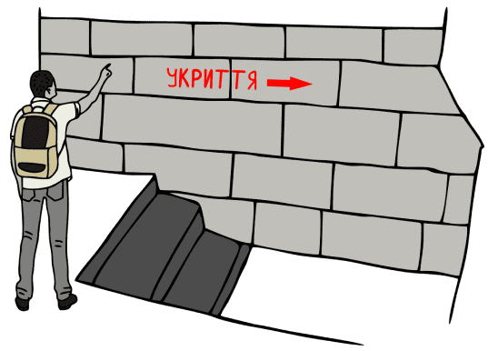
17. Конструктивні рішення будівлі
Усі конструктивні елементи передбачають можливість сприйняття як нормативних навантажень та впливів, так і додаткових динамічних навантажень.
Підвальний поверх представляє собою укриття, розраховане на можливість тривалого перебування у ньому усіх школярів та робітників школи.
Воно запроектовано згідно з ДБН В.2.2-5 «Будинки і споруди. ЗАХИСНІ СПОРУДИ ЦИВІЛЬНОЇ ОБОРОНИ».

Slide 62
17. Конструктивні рішення будівлі
Підвальний поверх запроектований як споруда подвійного призначення із захисними властивостями сховища. Його конструкції запроектовані із урахуванням забезпечення захисту учнів та робітників школи від таких небезпечних чинників надзвичайних ситуацій у мирний час та в особливий період:
а) від дії повітряної ударної хвилі звичайних засобів ураження та побічної дії сучасної зброї масового ураження з надмірним розрахунковим тиском для:
1) сховищ Р = 100 кПа (1 кгс/см2);
2) сховищ у межах проектної забудови атомних електростанцій Р = 200 кПа (2 кгс/см2);
3) сховищ, розміщених у підземних будівлях метрополітенів ліній глибокого закладання Р = 300 кПа (3 кгс/см2) та ліній мілкого закладання Р = 100 кПа (1 кгс/см2);

Slide 63
17. Конструктивні рішення будівлі
б) від місцевої та загальної дії звичайних засобів ураження (стрілецької зброї, уламків ручних гранат, артилерійських боєприпасів та авіаційних бомб);

Slide 64
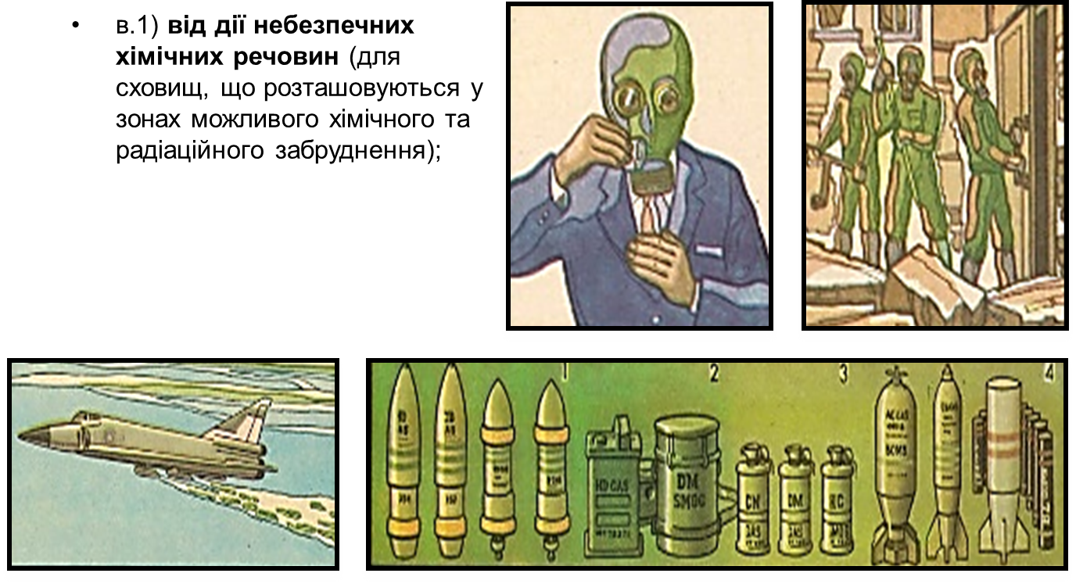
17. Конструктивні рішення будівлі

Slide 65
17. Конструктивні рішення будівлі
в.2) радіоактивних речовин, (для сховищ, що розташовуються у зонах можливого хімічного та радіаційного забруднення);

Slide 66
17. Конструктивні рішення будівлі
г) бактеріальних (біологічних) засобів, бойових отруйних речовин (на особливий період);

Slide 67
17. Конструктивні рішення будівлі
д) від зовнішнього іонізуючого випромінювання – зі ступенем послаблення зовнішнього іонізуючого випромінювання (коефіцієнт захисту Кз);
У 2 рази знижують вплив проникаючого радіаційного опромінення:
Сталь – 2.8 см
Бетон – 10 см
Цегляна кладка – 14 см
Грунт – 14 см
Деревина – 28 см

Slide 68
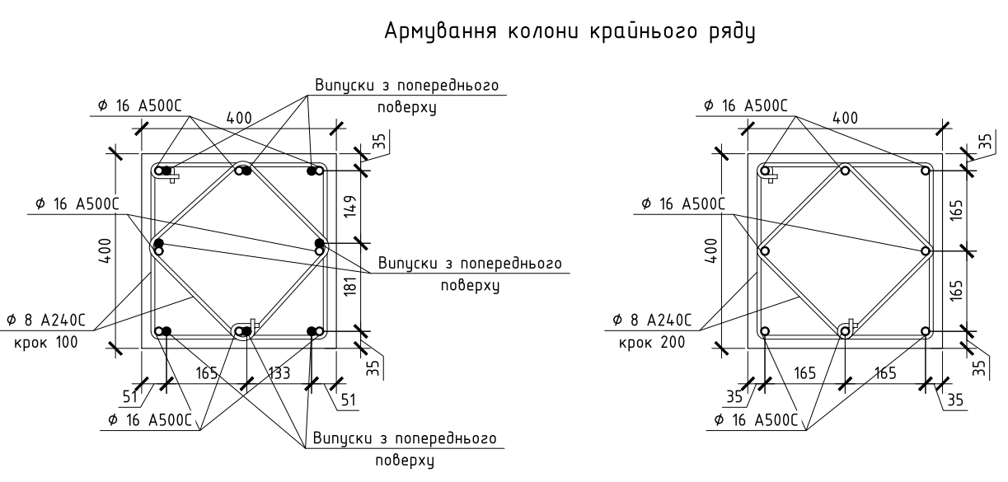
17. Конструктивні рішення будівлі

Slide 69
17. Конструктивні рішення будівлі

Slide 70
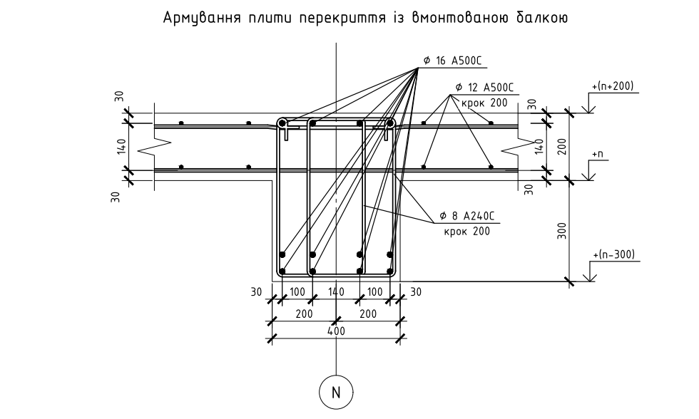
17. Конструктивні рішення будівлі

Slide 71
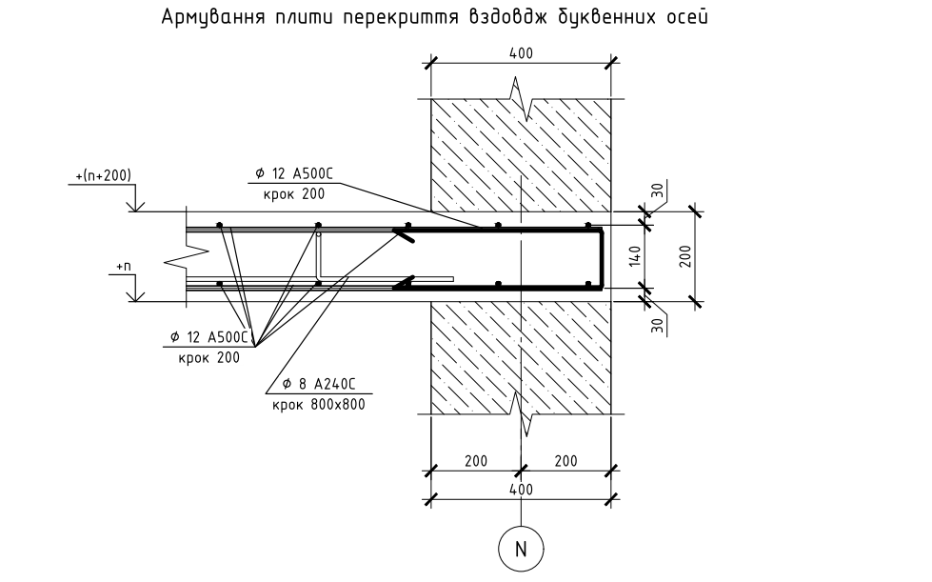
17. Конструктивні рішення будівлі

Slide 72
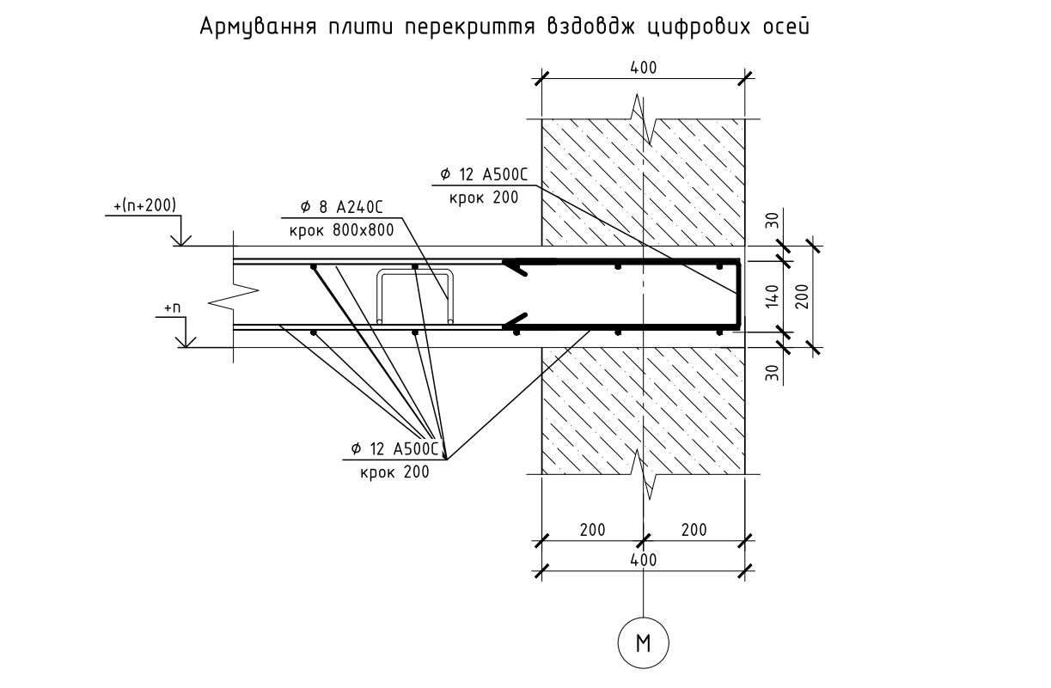
17. Конструктивні рішення будівлі

Slide 73
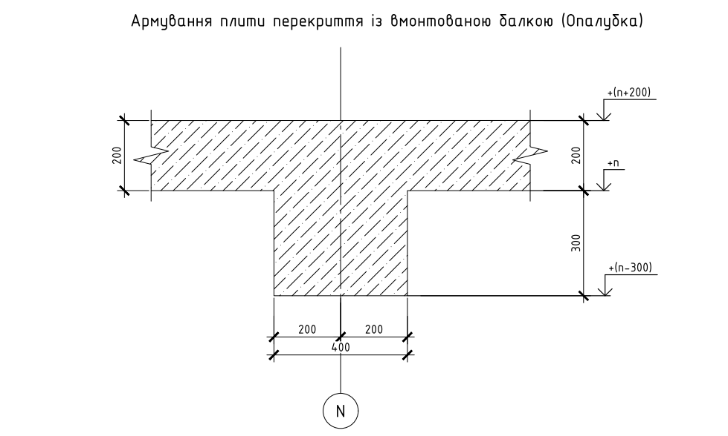
17. Конструктивні рішення будівлі

Slide 74
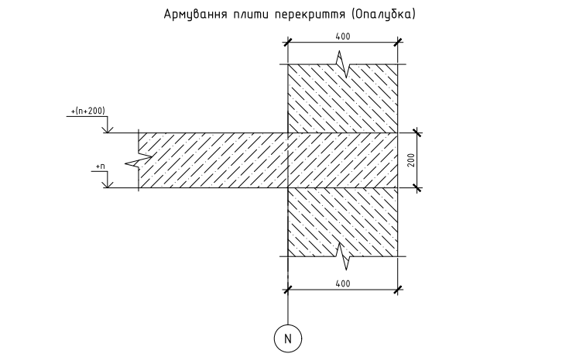
17. Конструктивні рішення будівлі

Slide 75
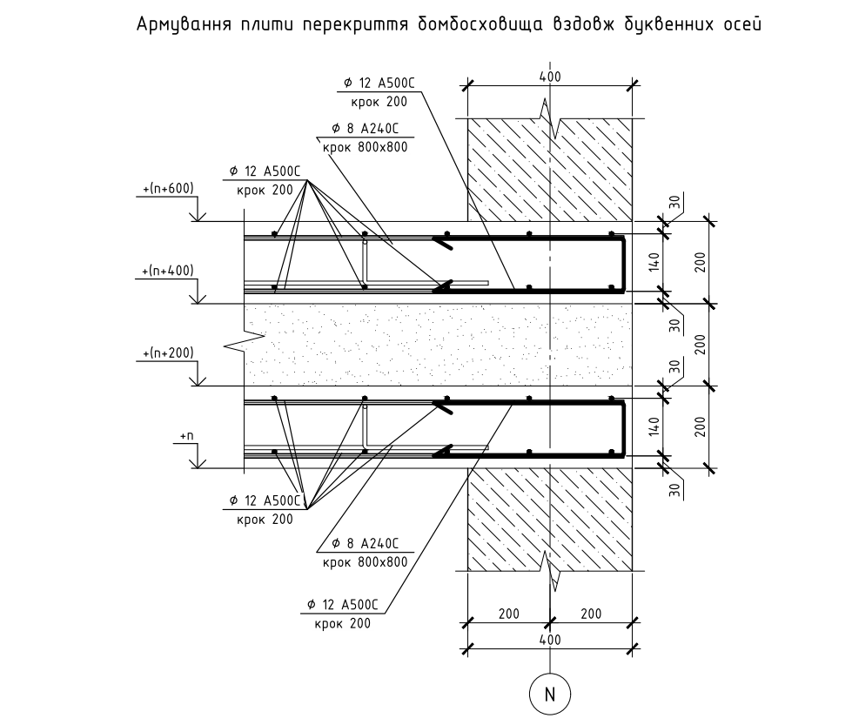
17. Конструктивні рішення будівлі

Slide 76
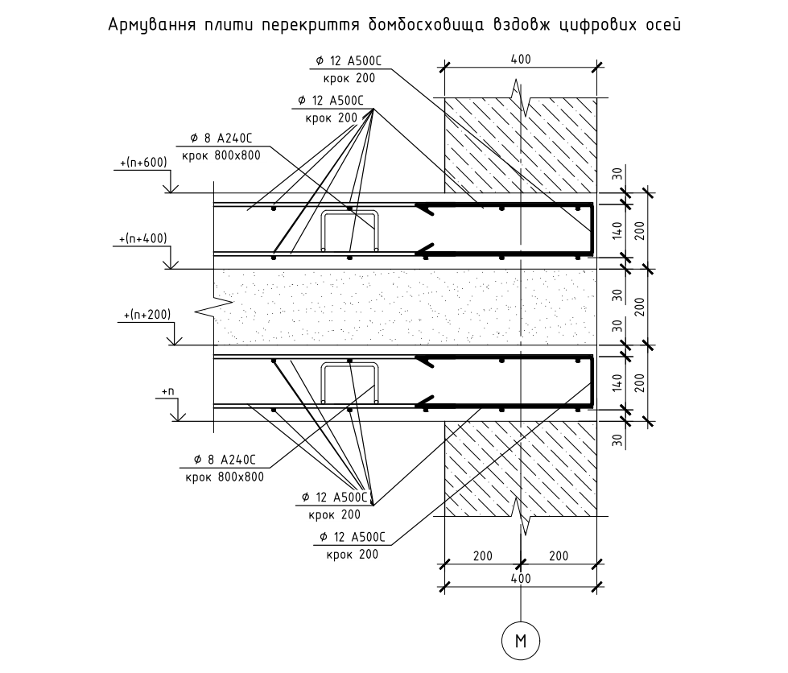
17. Конструктивні рішення будівлі

Slide 77
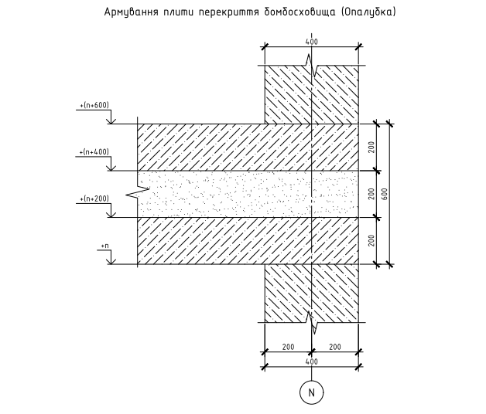
17. Конструктивні рішення будівлі

Slide 78
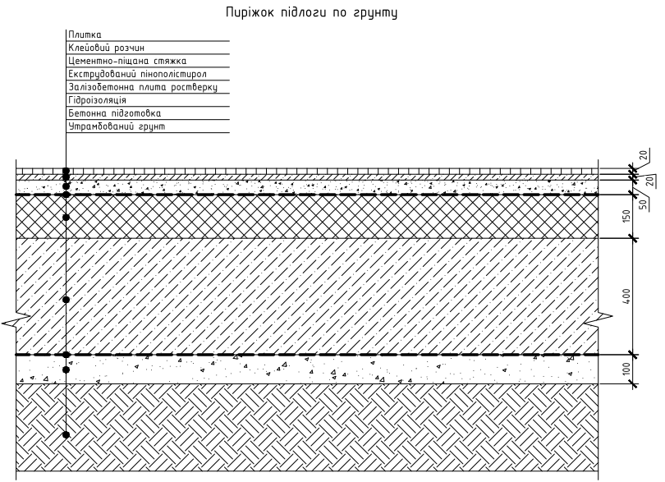
17. Конструктивні рішення будівлі

Slide 79
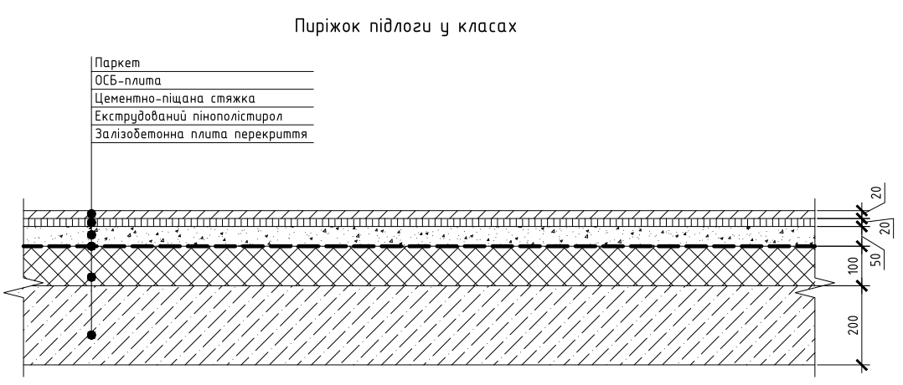
17. Конструктивні рішення будівлі

Slide 80
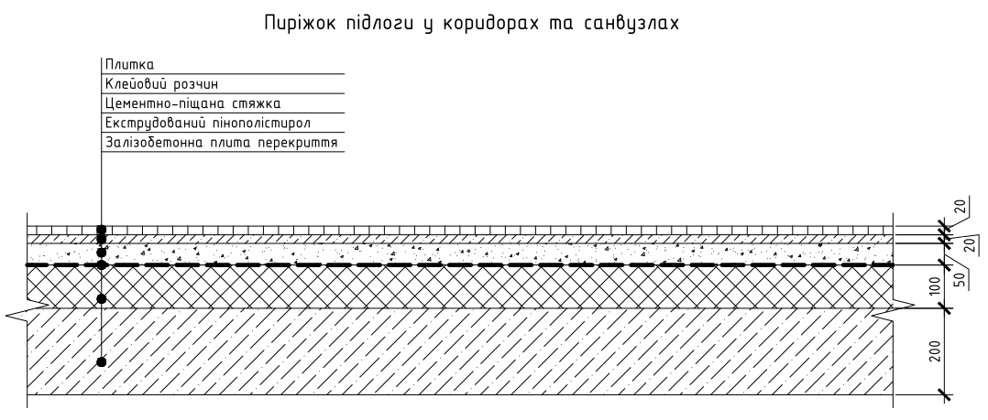
17. Конструктивні рішення будівлі

Slide 81
18. Вартість проектних, передпроектних та будівельно-монтажних робіт.
Вартість будівельно-монтажних робіт складає (разом з ПДВ):
175 170 185.98 грн.
Вартість проектних робіт складає (разом з ПДВ):
8 990 198.60 грн.
Вартість передпроектних робіт складає (разом з ПДВ):
2 247 549.65 грн.
Орієнтовна загальна вартість проектування та будівництва школи складає (разом з ПДВ):
186 407 934.23 грн.

Slide 82
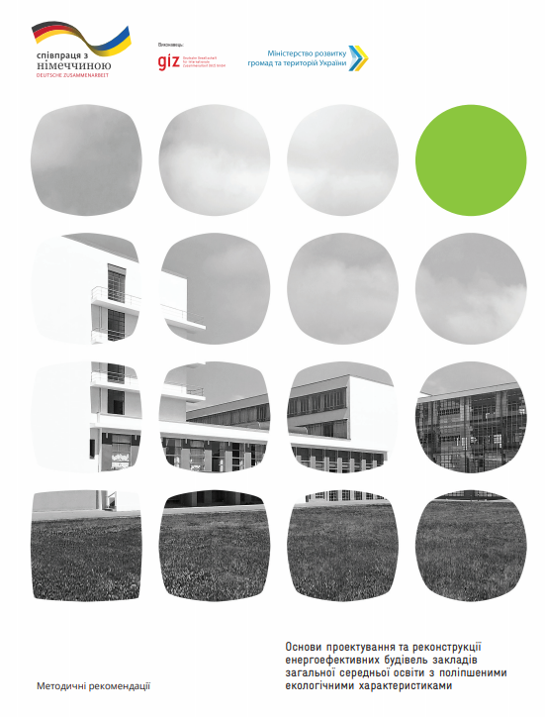
Важливі посилання
←
→

Slide 83
Дякуємо за увагу!

